Slide 1

Сводный доклад о результатах мониторинга эффективности деятельности органов местного самоуправления городских округов и муниципальных районов Смоленской области за 2020 год

Slide 2
Общая информация о городских округах и муниципальных районах СМОЛЕНСКОЙ ОБЛАСТИ
Наименование муниципального района | Среднегодовая численность постоянного населения в отчетном году, тыс. чел. | Административный центр муниципального района | Информация о размещении доклада главы в сети «Интернет» (адрес официального сайта муниципального образования)*
Велижский район | 10,145 | г. Велиж | https://velizh.admin-smolensk.ru
Вяземский район | 73,864 | г. Вязьма | https://vyazma.ru/index.php
Гагаринский район | 44,333 | г. Гагарин | https://гагаринадмин67.рф
Глинковский район | 4,001 | с. Глинка | https://glinka.admin-smolensk.ru/deyatelnost/
Демидовский район | 11,042 | г. Демидов | http://demidov.admin-smolensk.ru
Дорогобужский район | 24,780 | г. Дорогобуж | http://dorogobyzh.admin-smolensk.ru
Духовщинский район | 14,327 | г. Духовщина | http://duhov.admin-smolensk.ru
Ельнинский район | 12,172 | г. Ельня | http://elnya-admin.admin-smolensk.ru
Ершичский район | 5,641 | с. Ершичи | http://ershichadm.admin-smolensk.ru
Кардымовский район | 12,173 | пгт. Кардымово | http://econ.kardymovo.ru
Краснинский район | 11,707 | пгт. Красный | http://krasniy.admin-smolensk.ru
Монастырщинский район | 8,632 | пгт. Монастырщина | http://monast.admin-smolensk.ru
Новодугинский район | 8,762 | пгт. Новодугино | http://novodugino.admin-smolensk.ru
Починковский район | 28,875 | г. Починок | https://pochinok.admin-smolensk.ru

Slide 3
Наименование муниципального района | Среднегодовая численность постоянного населения в отчетном году, тыс. чел. | Административный центр муниципального района | Информация о размещении доклада главы в сети «Интернет» (адрес официального сайта муниципального образования)*
Рославльский район | 66,534 | г. Рославль | http://www.roslavl.ru
Руднянский район | 22,065 | г. Рудня | http://рудня.рф
Сафоновский район | 55,353 | г. Сафоново | http://safonovo-admin.ru
Смоленский район | 62,666 | г. Смоленск | http://smol-ray.ru
Сычевский район | 13,375 | г. Сычевка | https://sychevka.admin-smolensk.ru
Темкинский район | 5,607 | с. Темкино | http://temkino.admin-smolensk.ru
Угранский район | 7,133 | пгт. Угра | http://admin-ugra.ru
Хиславичский район | 7,548 | пгт. Хиславичи | http://hislav.admin-smolensk.ru
Холм-Жирковский район | 8,875 | пгт. Холм-Жирки | http://holm.admin-smolensk.ru
Шумячский район | 8,861 | пгт. Шумячи | http://shumichi.admin-smolensk.ru
Ярцевский район | 49,533 | г. Ярцево | http://yarcevo.admin-smolensk.ru
Наименование городского округа | Среднегодовая численность постоянного населения в отчетном году, тыс. чел. | Информация о размещении доклада главы в сети «Интернет» (адрес официального сайта муниципального образования)*
г. Смоленск | 322,833 | http://www.smoladmin.ru
г. Десногорск | 27,171 | http://desnogorsk.admin-smolensk.ru

Slide 4
СОДЕРЖАНИЕ
I. РЕЗУЛЬТАТЫ МОНИТОРИНГА ЭФФЕКТИВНОСТИ ДЕЯТЕЛЬНОСТИ ОРГАНОВ МЕСТНОГО САМОУПРАВЛЕНИЯ ГОРОДСКИХ ОКРУГОВ И МУНИЦИПАЛЬНЫХ РАЙОНОВ
1) экономическое развитие;
2) дошкольное образование;
3) общее и дополнительное образование;
4) культура;
5) физическая культура и спорт;
6) жилищное строительство и обеспечение граждан жильем;
7) жилищно-коммунальное хозяйство;
8) организация муниципального управления;
9) энергосбережение и повышение энергетической эффективности;
10) ПРОВЕДЕНИЕ НЕЗАВИСИМОЙ ОЦЕНКИ КАЧЕСТВА УСЛОВИЙ ОКАЗАНИЯ УСЛУГ ОРГАНИЗАЦИЯМИ В СФЕРАХ КУЛЬТУРЫ, ОХРАНЫ ЗДОРОВЬЯ, ОБРАЗОВАНИЯ И СОЦИАЛЬНОГО ОБСЛУЖИВАНИЯ.
II. ИТОГИ СОЦИОЛОГИЧЕСКИХ ОПРОСОВ НАСЕЛЕНИЯ
III. РЕЗУЛЬТАТЫ ОЦЕНКИ ЭФФЕКТИВНОСТИ ДЕЯТЕЛЬНОСТИ ОРГАНОВ МЕСТНОГО САМОУПРАВЛЕНИЯ ГОРОДСКИХ ОКРУГОВ И МУНИЦИПАЛЬНЫХ РАЙОНОВ

Slide 5
ВВЕДЕНИЕ
Нормативно-правовые акты Смоленской области, регламентирующие работу по оценке эффективности деятельности органов местного самоуправления:
1. Постановление Администрации Смоленской области от 18 апреля 2014 г. № 276 «Об оценке эффективности деятельности органов местного самоуправления городских округов и муниципальных районов» (в редакции постановлений Администрации Смоленской области от 17.04.2015 № 224, от 17.02.2017 № 62, от 12.04.2019 N 201);
2. Закон Смоленской области от 29.09.2009 № 90-з «О предоставлении межбюджетных трансфертов из областного бюджета бюджетам муниципальных образований Смоленской области - победителей и призеров ежегодного областного конкурса на лучшее муниципальное образование Смоленской области» (в редакции закона Смоленской области от 30.11.2011 № 121-з);
Сводный доклад подготовлен Департаментом экономического развития Смоленской области на основе докладов глав муниципальных образований Смоленской области о достигнутых значениях показателей для оценки эффективности деятельности органов местного самоуправления городских округов и муниципальных районов при участии органов исполнительной власти Смоленской области.
В целях обеспечения равных условий оценки муниципальные образования были разделены на три группы в зависимости от уровня социально-экономического развития, бюджетной обеспеченности, доходности, обеспеченности природными и трудовыми ресурсами, численности населения.
Оценка эффективности деятельности органов местного самоуправления городских округов и муниципальных районов в 2020 году проведена по достигнутому уровню и динамике показателей социально-экономического развития.
Подготовка Сводного доклада осуществлялась с использованием автоматизированной информационной системы ежегодного мониторинга показателей эффективности деятельности ОМС городских округов, муниципальных районов Смоленской области.

Slide 6
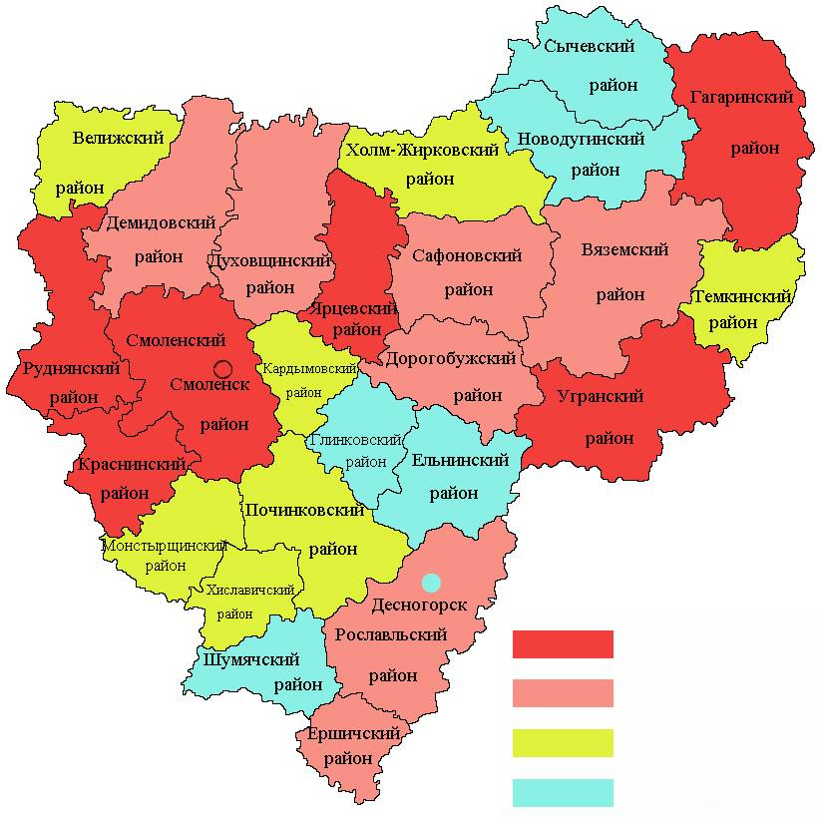
I. РЕЗУЛЬТАТЫ МОНИТОРИНГА ЭФФЕКТИВНОСТИ ДЕЯТЕЛЬНОСТИ ОРГАНОВ МЕСТНОГО САМОУПРАВЛЕНИЯ ГОРОДСКИХ ОКРУГОВ И МУНИЦИПАЛЬНЫХ РАЙОНОВ
1) экономическое развитие;
Число субъектов малого и среднего предпринимательства в расчете на 10 тыс. человек населения
В 2020 году в целом по области количество субъектов малого и среднего предпринимательства, включая индивидуальных предпринимателей, составило 418 единиц на 10 тыс. человек населения (в 2019 году – 447 ед. на 10 тыс. человек).
Рост произошел в 5 муниципалитетах. Наибольший в Ярцевском и Монастырщинском районах (с 291 до 364 единиц и с 207 до 224 единиц на 10 тыс. человек соответственно). Снижение количества СМСП в 2020 году отмечено в 22 муниципалитетах, наибольшее в Глинковском районе (на 20,3%).
Лидером по числу СМСП - является город Смоленск, 594 единицы на 10 тыс. человек. Кроме него большое количество СМСП работает в Ярцевском (364 единицы), Руднянском (354), Угранском (346), Смоленском (343), Краснинском (327) и Гагринском (310) районах. Наименьшее число СМСП - менее 200 СМСП на 10 тыс. населения – отмечено в муниципалитетах: Сычевском (163), Шумячском (169) и Глинковском (185) районах.
от 310 и выше
от 242 до 307
от 220 до 232
менее 212

Slide 7
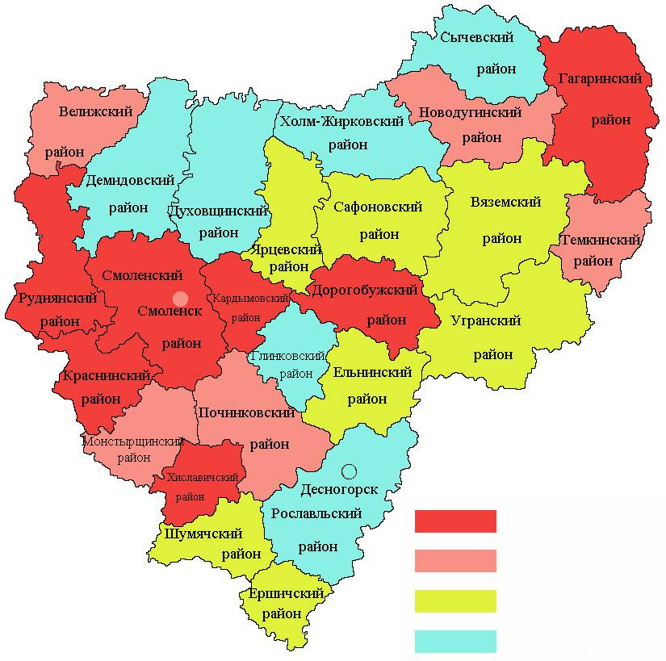
Доля среднесписочной численности работников (без внешних совместителей) малых и средних предприятий в среднесписочной численности всех предприятий и организаций
Доля среднесписочной численности работников колеблется от 8,7% в Глинковском муниципальном районе до 61,8% в Смоленском муниципальном районе. Показатель зависит от сложившейся экономической структуры производств и особенностей осуществления предпринимательской деятельности в каждом районе.
Доля среднесписочной численности работников малых и средних предприятий в среднесписочной численности работников увеличилась в 11 муниципалитетах, наибольший рост (более чем на 5 процентных пунктов) в Дорогобужском (на 12,2 п.п.) и Починковском (на 5,9 п.п.) муниципальных районах. На уровне предыдущего года доля среднесписочной численности работников малых и средних предприятий в 2020 году сохранилась в городе Смоленске, Гагаринском, Ярцевском, Демидовском, Сычевском, Шумячском, Холм-Жирковском и Новодугинском районах.
Снижение доли среднесписочной численности работников (без внешних совместителей) МСП в среднесписочной численности всех предприятий и организаций в 2020 году отмечено в
8 муниципальных образованиях. Наибольшее снижение показателя зафиксировано в Велижском районе (более, чем на 12 п.п.).
от 34% и более
от 30% до 33,3%
от 21% до 28,2%
менее 20,9%

Slide 8
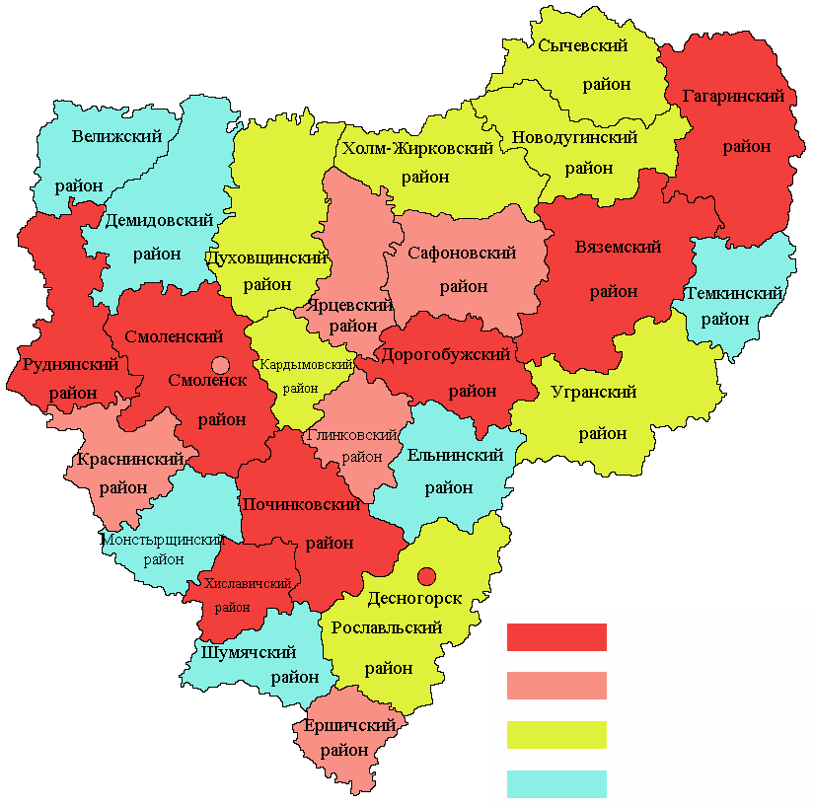
Объем инвестиций в основной капитал (за исключением бюджетных средств) в расчете на 1 жителя (рублей)
Наибольшее значение показателя «Объем инвестиций в основной капитал (за исключением бюджетных средств) в расчете на 1 человека» отмечено в городе Десногорске (147,4 тыс. рублей), основной объем инвестиций по городу приходится на Смоленскую АЭС и в Смоленском районе (74,4 тыс.руб.), на территории района реализуются следующие инвестиционные проекты (создание транспортно-логистического производственного комплекса - ООО «Альфа Транс Инвест»; строительство складского комплекса с таможенным складом и складом временного хранения грузов - ООО «Терминал Никольский»; строительство приборостроительного завода - ЗАО «Висом»; строительство зданий приборостроительного производства в д. Магалинщина - ИП Палгин Павел Иванович; создание и развитие фермы по разведению молочного КРС и производству сырого молока - ООО «СМП «Агросервис»). Наименьшее значение показателя – в Велижском (1 832 руб.) и в Ельнинском (552 руб.) районах.
В 2020 году по сравнению с 2019 годом объем инвестиций в основной капитал в расчете на 1 жителя увеличился в 6 муниципальных образованиях Смоленской области.
Лидерами по темпу роста данного показателя являются Краснинский – рост в 6,4 раза (с 3,5 до 22,4 тыс. руб.), Ярцевский - рост в 2,2 раза (с 11,2 до 25,2 тыс. руб.) и Демидовский – рост в 1,7 раз (с 2,1 до 3,5 тыс. руб.) муниципальные районы.
В 2020 году наибольшее снижение объемов инвестиций в основной капитал в расчете на 1 жителя отмечено в Холм-Жирковском районе (в 8 раз с 32,8 до 4,1 тыс. руб.). Снижение произошло в результате банкротства предприятия ООО «ИЗ ДСП».
более 32 тыс.
от 22,4 тыс. до 29,8 тыс.
от 4,1 тыс. до 21,9 тыс.
менее 3,7 тыс.

Slide 9
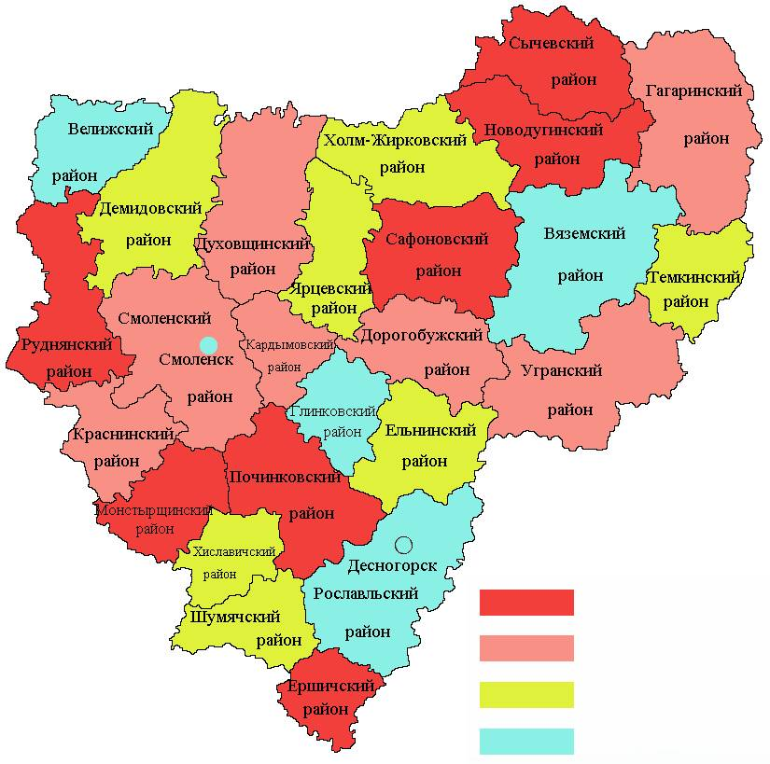
Доля площади земельных участков, являющихся объектами налогообложения земельным налогом, в общей площади территории городского округа (муниципального района)
В 2020 году наибольшая доля площадей земельных участков, являющихся объектами налогообложения земельным налогом, в общей площади территории городского округа (муниципального района) приходится на Сычевский (93%), Починковский (86,2%) и Сафоновский (85,5%) районы.
Наименьшая доля приходится на Велижский (21,2%), Глинковский (24,5%) и Вяземский (28%) муниципальные районы. В г. Десногорске земельные участки, являющиеся объектом налогообложения земельным налогом отсутствуют.
Лидерами по темпу роста данного показателя являются Руднянский – рост на 3 п.п. (с 80 до 83%), Новодугинский – рост на 2,8 п.п. (с 77,1 до 79,9%) муниципальные районы.
от 79,9% и более
от 62,6% до 75,5%
от 40,3% до 57,3%
менее 40%

Slide 10
Доля прибыльных сельскохозяйственных организаций в общем их числе
Доля прибыльных крупных и средних сельскохозяйственных организаций в 2020 году в целом по области составила 73% (2019 г. – 68%).
В 2020 году в 4 муниципальных районах все крупные и средние сельскохозяйственные организации являлись прибыльными (в 2019 году в 3 муниципальных районах прибыльными являлись все крупные и средние сельскохозяйственные организации).
Наименьшее число прибыльных крупных и средних сельскохозяйственных организаций в общем их количестве отмечается в Краснинском районе (28,6%).
В 2020 году доля прибыльных крупных и средних сельскохозяйственных организаций увеличилась в 11 муниципальных районах области (максимальный рост на 50 п.п. отмечен в Демидовском и Сычевском районах), в 8 – снизилась (максимальное снижение зафиксировано в Духовщинском районе на 100 п.п.). В 8 районах области доля прибыльных крупных и средних сельскохозяйственных организаций осталась на уровне 2019 года.
Выше среднеобластного уровня данный показатель сложился в 10 муниципальных районах области.
В среднем доля прибыльных организаций
по Смоленской области

Slide 11
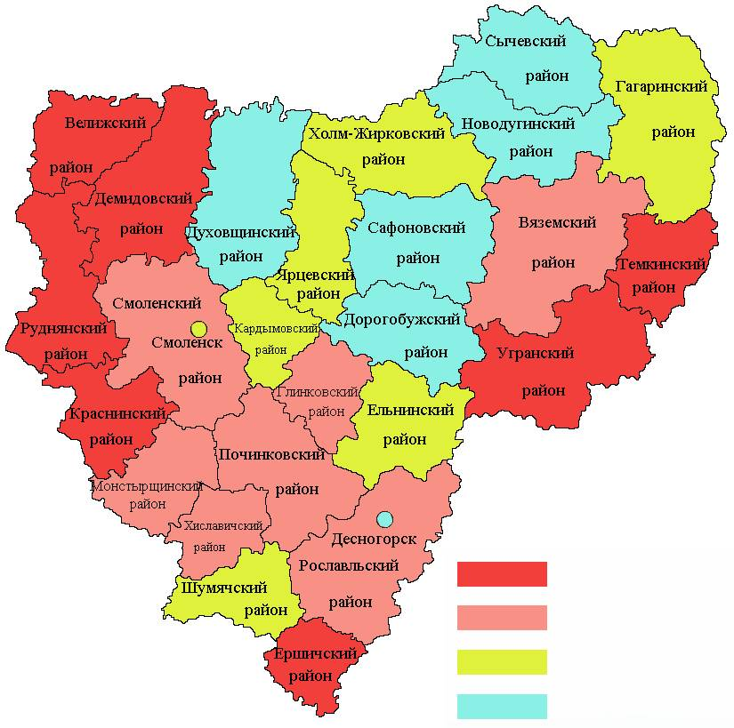
Доля протяженности автомобильных дорог общего пользования местного значения, не отвечающих нормативным требованиям
В 2020 году доля протяженности автомобильных дорог общего пользования местного значения, не отвечающих нормативным требованиям по муниципальным образованиям варьировалась от 2,1% (город Десногорск) до 84,8% (Темкинский и Угранский районы).
В 5 муниципалитетах (в Сафоновском, Смоленском, Краснинском, Монастырщинском и Темкинском) показатель остается на уровне прошлого года. Снижение (положительная динамика) доли протяженности данных дорог отмечено в 19 муниципалитетах. Наибольшее снижение показателя отмечено в Шумячском районе (на 48 п.п.). Рост показателя наблюдался в 3 муниципальных образованиях, максимальный рост в Хиславичском районе- на 49,6 п.п.
Удовлетворенность населения качеством автомобильных дорог в среднем по муниципалитетам варьировалась от 48% (в Хиславичском районе) до 79% (в Монастырщинском районе). В то же время в районах с высокой долей дорог, не отвечающих нормативным требованиям (Угранский и Темкинский районы), удовлетворенность населения качеством автомобильных дорог высокая (в Темкинском районе – до 62%, а в Угранском районе – около 58%).
70% и более
от 50,9% до 65,5%
от 30% до 47,24%
28% и менее

Slide 12
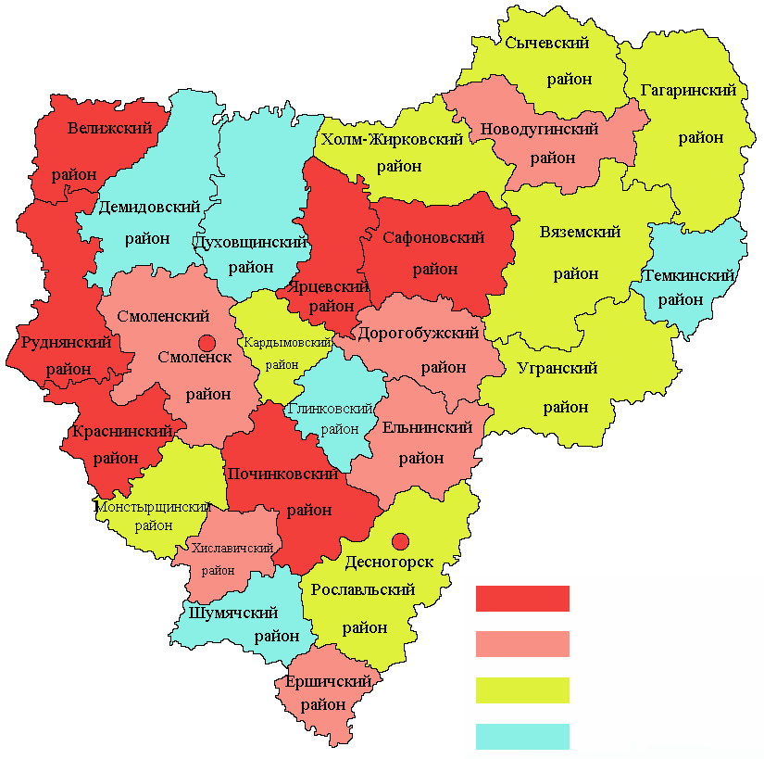
Доля населения, проживающего в населенных пунктах, не имеющих регулярного сообщения
В 2020 году доля населения, проживающего в населенных пунктах, не имеющих регулярного сообщения по муниципальным образованиям варьировалась от 0,01% (Ярцевский район) до 21,1% (Глинковский район).
В 14 муниципалитетах показатель остается на уровне прошлого года. Снижение (положительная динамика) доли отмечено в 12 районах области. Наибольшее снижение показателя отмечено в Темкинском районе (на 0,4 п.п.). Рост показателя отмечен только в Шумячском районе на 0,1 п.п.
Удовлетворенность населения организацией транспортного обслуживания в среднем по муниципалитетам варьировалась от 48% (Хиславичский район) до 83% (Руднянский и Краснинский муниципальные районы).
В городском округе Десногорск регулярным транспортным сообщением обеспечено все население. Вместе с тем с учетом проведенного опроса только 78% населения г. Десногорска удовлетворены организацией транспортного обслуживания.
1,63% и менее
от 2,2% до 3,4%
от 4,5% до 6,5%
7,5% и более

Slide 13
Среднемесячная номинальная заработная плата
Среднемесячная номинальная начисленная заработная плата работников крупных и средних предприятий и некоммерческих организаций
В 2020 году среднемесячная номинальная начисленная заработная плата по области выросла на 6% и составила
33 139 рублей.
Среднемесячная номинальная начисленная заработная плата работников крупных и средних предприятий и некоммерческих организаций Смоленской области в 2020 году варьировалась от 25 705 рублей в Монастырщинском районе до 53 728,3 рублей в городе Десногорске.
Рост заработной платы работников крупных и средних предприятий и некоммерческих организаций в 2020 году наблюдался во всех муниципальных образованиях Смоленской области. Высокие темпы роста отмечены в Кардымовском (150,8%), Глинковском (115,5%), Шумячском (115,1%) районах.
Наиболее высокая заработанная плата работников крупных и средних предприятий и некоммерческих организаций в 2020 году сложилась в городах Десногорске (53 728,3 руб.) и Смоленске (38 939,2 руб.), а также в Гагаринском (40 130,6 руб.), Дорогобужском (37 970,7 руб.) и Холм-Жирковском (37 145,2) муниципальных районах.
Самый низкий уровень оплаты труда − сложился в Монастырщинском (25 705 руб.) и в Демидовском (26 055,1 руб.) районах. Одной из основных причин низкого уровня заработной платы в отдельных районах является высокий уровень безработицы, а также превалирование видов деятельности с более низкой заработной платой.

Slide 14
Заработная плата работников муниципальных дошкольных учреждений
Среднемесячная зарплата работников муниципальных дошкольных образовательных учреждений в 2020 году варьируется от максимальной – 22,8 тыс. рублей в Велижском районе, до минимальной – 17,5 тыс. рублей - в Холм-Жирковском районе.
В разрезе муниципалитетов динамика зарплаты работников муниципальных дошкольных образовательных учреждений сложилась неравномерно: от 96% (Глинковский район) до 115,4% (Шумячский район).
В 2020 году по сравнению с 2019 годом рост зарплаты отмечен во всех муниципальных районах и городских округах, кроме Глинковского района (наибольший рост в районах: Шумячском – 115,4%, Монастырщинском – 112,6%).

Slide 15
Заработная плата работников муниципальных общеобразовательных учреждений
Среднемесячная зарплата работников муниципальных общеобразовательных учреждений в 2020 году варьируется от максимальной – 27,3 тыс. рублей в Смоленском районе, до минимальной – 22,1 тыс. рублей в Духовщинском районе.
В 2020 году по сравнению с 2019 годом рост заработной платы работников муниципальных общеобразовательных учреждений произошел во всех районах и в городских округах области, кроме Велижского района.
Наиболее значительный темп роста заработной платы в данной сфере отмечен в Демидовском (рост в 1,3 р.) и Духовщинском районах (120,2%).

Slide 16
Заработная плата учителей муниципальных общеобразовательных учреждений
За 2020 год средняя заработная плата учителей муниципальных общеобразовательных учреждений Смоленской области составила 30 454 рубля и увеличилась по сравнению с прошлым годом на 7,6%.
Среднемесячная зарплата учителей муниципальных общеобразовательных учреждений в 2020 году варьировалась от максимальной – 33 тыс. рублей в Темкинском районе, до минимальной – 26,1 тыс. рублей в Монастырщинском районе.
В 2020 году заработная плата учителей общеобразовательных учреждений выросла во всех муниципальных образованиях Смоленской области. Наиболее значительный темп роста заработной платы в данной сфере отмечен в Духовщинском (118,6%) и Починковском (117,5%) районах.

Slide 17
Заработная плата работников муниципальных учреждений культуры и искусства
Среднемесячная заработная плата работников в области культуры, в организациях государственной и муниципальной форм собственности, в среднем по Смоленской области в 2020 году – 28 912 рублей и увеличилась по сравнению с прошлым годом на 2,5%.
Заработная плата работников муниципальных учреждений культуры и искусства в 2020 году варьировалась от максимальной – 32,8 тыс. рублей в городе Смоленске, до минимальной – 24,3 тыс. рублей в Руднянском районе.
В 2020 году заработная плата работников муниципальных учреждений культуры и искусства выросла во всех муниципальных образованиях Смоленской области, кроме Кардымовского (99,9%) и Ельнинского (97,4%) райнов. Наиболее значительный темп роста заработной платы в данной сфере отмечен в Демидовском (109,5%) и Ярцевском (105,3%) районах.

Slide 18
Заработная плата работников муниципальных учреждений физической культуры и спорта
В 4 районах области (Духовщинском, Шумячском, Ершичском, Угранском) муниципальные учреждения физической культуры и спорта отсутствуют.
Наиболее высокая заработная плата работников муниципальных учреждений физической культуры и спорта в 2020 году сложилась в Сычевском районе (27,7 тыс.руб.) и Глинковском (26,2 тыс. руб.) муниципальных образованиях и в городском округе Смоленске (26,3 тыс. руб.).
В 2020 году заработная плата работников муниципальных учреждений физической культуры и спорта выросла во 18 муниципальных образованиях Смоленской области. Наиболее значительный темп роста заработной платы в данной сфере отмечен в Руднянском районе (в 1,6 раз). В Демидовском районе уровень заработной платы работников муниципальных учреждений физической культуры и спорта снизился на 31% по сравнению с 2019 годом.

Slide 19
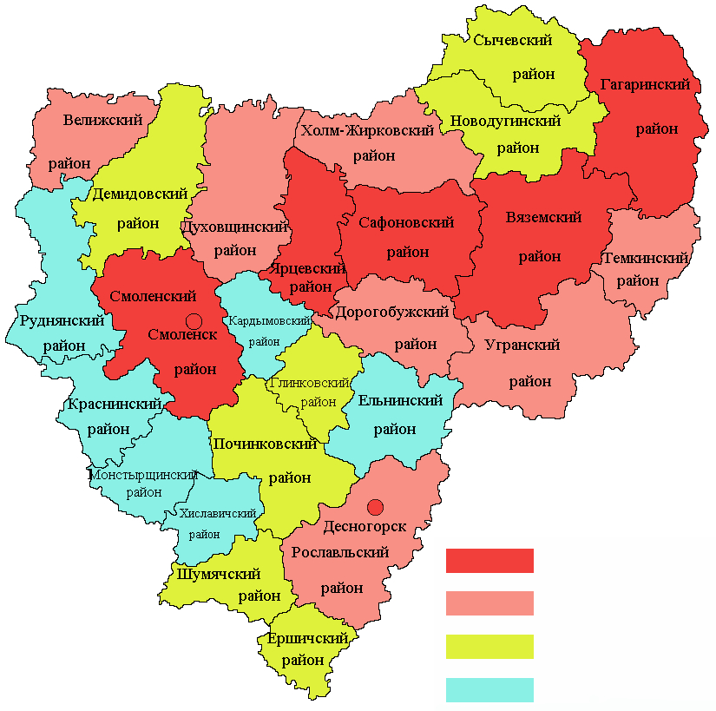
2) Дошкольное образование
Доля детей в возрасте 1 - 6 лет, получающих дошкольную образовательную услугу
В 2020 году в Смоленской области функционировала 271 образовательная организация, реализующая программы дошкольного образования.
По состоянию на 01.01.2021 в Смоленской области получают дошкольное образование 39,8 тыс. человек, что на 4,3% меньше по сравнению с
2019 годом.
В 2020 году в г. Смоленске приобретено здание детского сада на 150 мест в микрорайоне Парковый, завершено строительство здания детского сада на 150 мест в микрорайоне Королевка г. Смоленска (введен в эксплуатацию в начале 2021 года).
В 2020 году охват детей дошкольными образовательными организациями, в процентах от численности детей соответствующего возраста увеличился в 9 муниципальных образованиях области (в 2019 г. – в 21 районе).
Наибольший рост отмечен в Шумячском (на
6 п.п.), Новодугинском (на 4,4 п.п.) районах, наибольшее снижение отмечено – в Монастырщинском районе (на 13,9 п.п.).
более 73,3%
от 56,3% до 72,9%
от 49,9% до 55,5%
Менее 46,7%

Slide 20
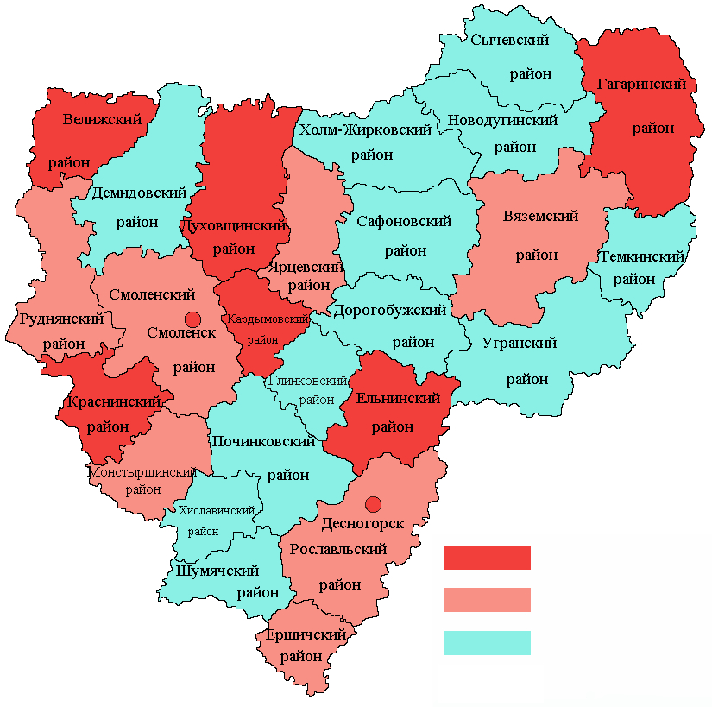
Доля детей в возрасте от одного года до шести лет, состоящих на учете для определения в муниципальные дошкольные образовательные учреждения
По состоянию на конец декабря 2020 года в очереди на предоставление мест в дошкольные образовательные учреждения Смоленской области состоят 834 человека в возрасте от 0 до 7 лет, из них от 0 до 3 лет – 834 человека, от 3 до 7 лет – 0 человек.
Отсутствует очередь на устройство в детские сады в 12 районах области (Дорогобужском, Сафоновском, Демидовском, Починковском, Сычевском, Шумячском, Новодугинском, Темкинском, Угранском, Глинковском, Хиславичском и Холм-Жирковском). Наибольшая доля детей в возрасте от 1 до 6 лет отмечена в г. Смоленске – 23,3% (в 2019 г. – 29,3%), Велижском – 14,6% (в 2019 г. – 17,8%) и Духовщинском – 13% (в 2019 г. – 13%).
В 2020 году снижение показателя (положительная динамика) отмечено в 10 муниципалитетах, наибольшее - в городе Смоленске (на 6 п.п.). Рост показателя наблюдался в 2 муниципальных районах: в Ярцевском (на 0,2 п.п.) и в городе Десногорске - на 1,1 п.п. В остальных муниципальных образованиях показатели остались на уровне 2019 года.
более 7%
от 1,6% до 6,72%
0%

Slide 21
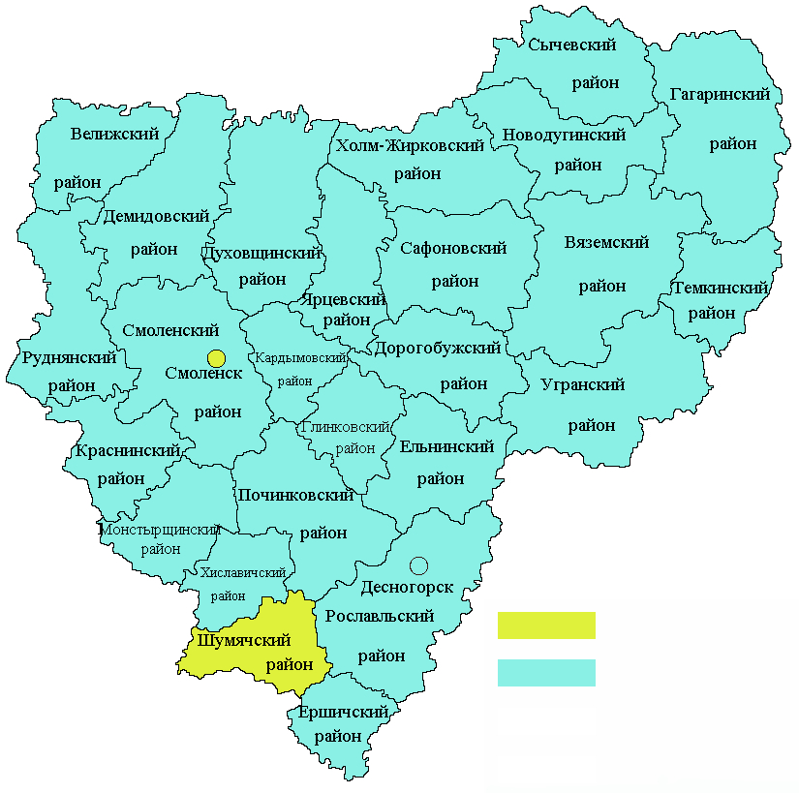
Доля муниципальных дошкольных образовательных учреждений, здания которых находятся в аварийном состоянии или требуют капитального ремонта
В 25 муниципальных образованиях области муниципальные дошкольные учреждения, здания которых находятся в аварийном состоянии или требуют капитального ремонта, отсутствуют.
Снижение показателя, характеризующее эффективность деятельности ОМСУ, отмечено в городе Смоленске (с 3,8% до 3,7%). В Шумячском районе показатель остался на уровне 2019 года – 25%.
Следует отметить, что ежегодно в рамках подготовки образовательных учреждений к новому учебному году происходит выполнение мероприятий по ремонту и реконструкции зданий дошкольных образовательных учреждений, что влечет за собой снижение данного показателя.
от 3,7% до 25%
0%

Slide 22
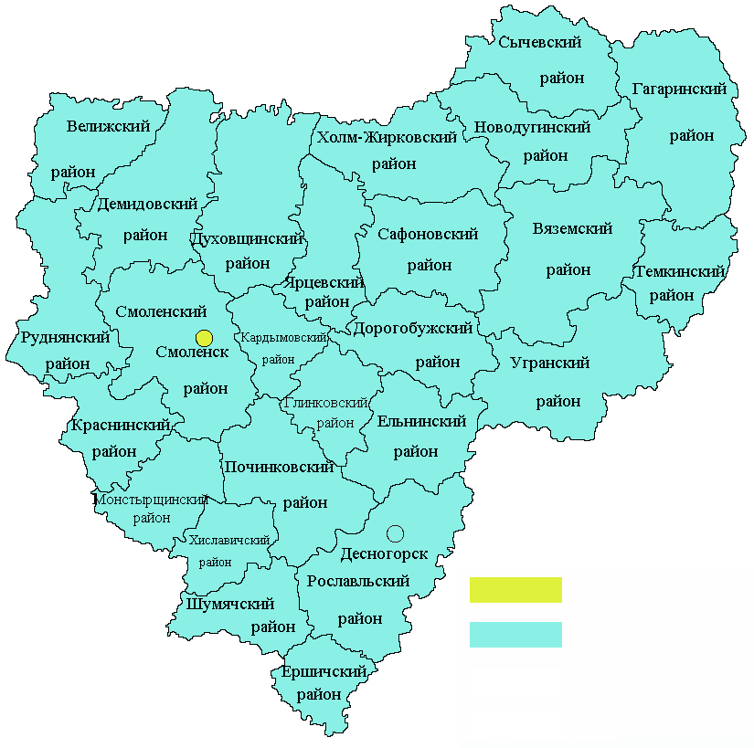
3) общее и дополнительное образование
Доля выпускников муниципальных общеобразовательных учреждений, не получивших аттестат о среднем образовании
В 2020 году все выпускники муниципальных общеобразовательных учреждений
в 26 районах области получили аттестат о среднем образовании (в 2019 году в
18 районах).
Доля выпускников, не получивших аттестат о среднем образовании, отмечена в городе Смоленске. По сравнению с 2019 годом этот показатель снизился на 2,1 п.п. и составил 0,26% (положительная динамика).
В 2020 году снижение доли выпускников, не получивших аттестат, отмечено в 9 муниципалитетах.
0,26%
0%

Slide 23
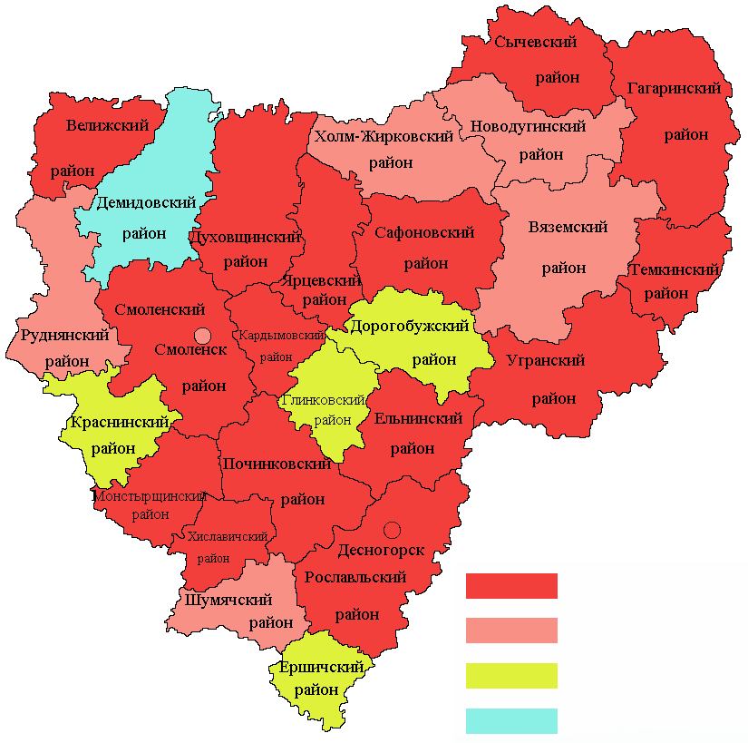
В 16 районах области (Велижском, Гагаринском, Рославльском, Сафоновском, Смоленском, Ярцевском, Духовщинском, Кардымовском, Починковском, Сычевском, Ельнинском, Монастырщинском, Темкинском, Угранском, Хиславичском и городе Десногорске) все общеобразовательные учреждения соответствуют современным требованиям.
В 2020 году увеличение данного показателя наблюдалось в 3 муниципальных районах. На уровне предшествующего года значение показателя сохранилось в 21 районе и 2 городских округах. Снижение показателя в 2020 году зафиксировано в Ершичском районе на 0,4 п.п.
ДОЛЯ МОУ, СООТВЕТСТВУЮЩИХ СОВРЕМЕННЫМ ТРЕБОВАНИЯМ ОБУЧЕНИЯ
100%
от 80% до 96%
от 60% до 70%
50%

Slide 24
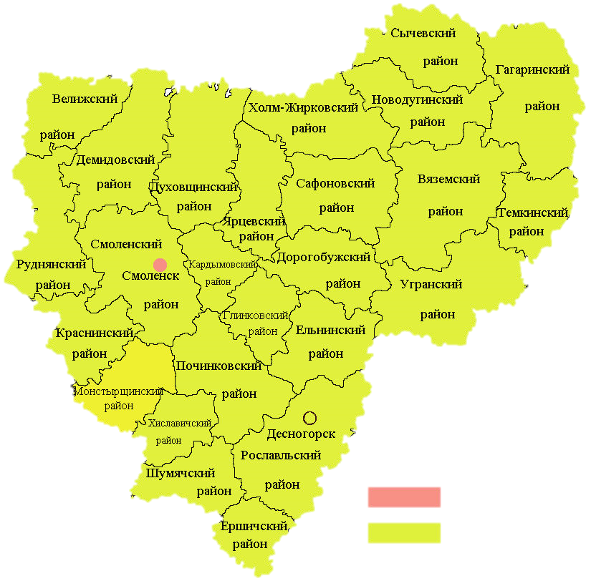
Доля МОУ, здания которых находятся в аварийном состоянии или требуют капитального ремонта
В 25 муниципальных районах области и
городе Десногорске муниципальные
общеобразовательные учреждения, здания которых находятся в аварийном состоянии или требуют капитального ремонта, отсутствуют.
В г. Смоленске показатель находится на уровне 2019 года.
Изменений показателя в 2020 году не зафиксировано.
7%
0%

Slide 25
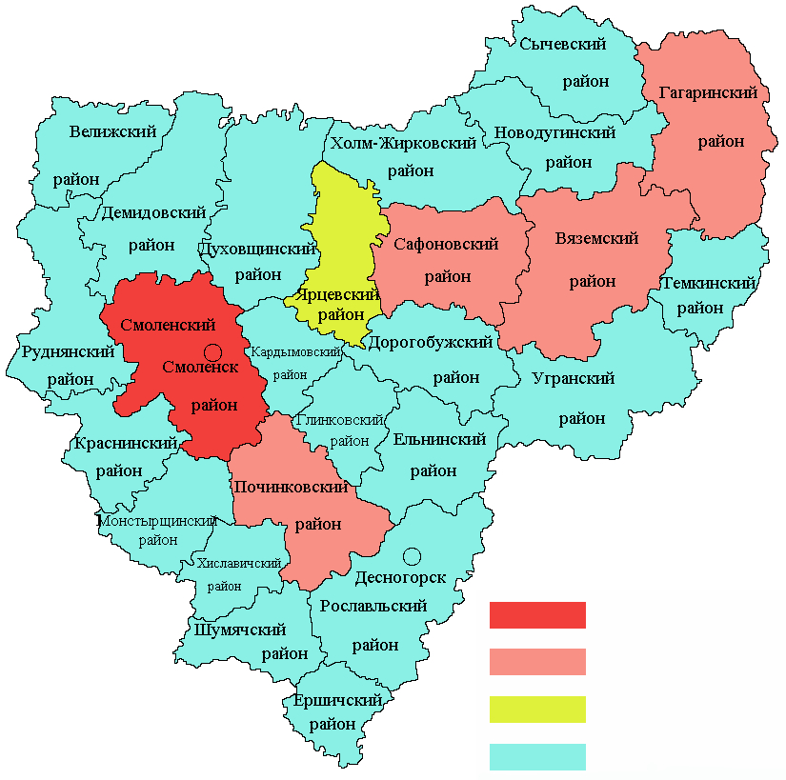
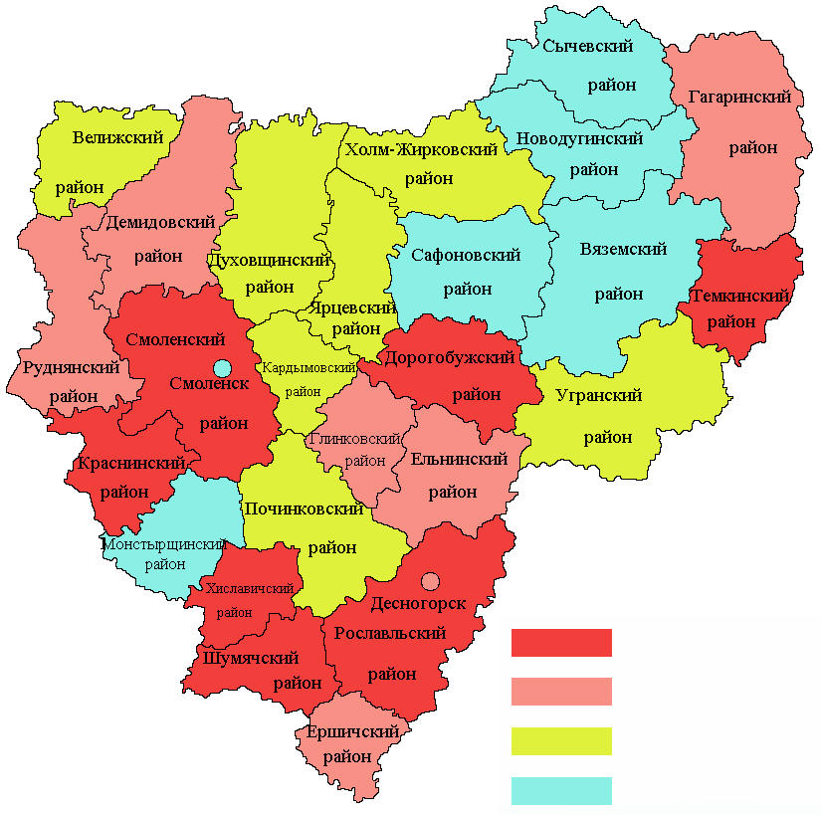
ДОЛЯ ДЕТЕЙ ПЕРВОЙ И ВТОРОЙ ГРУПП ЗДОРОВЬЯ В ОБЩЕЙ ЧИСЛЕННОСТИ ОБУЧАЮЩИХСЯ В МУНИЦИПАЛЬНЫХ ОБЩЕОБРАЗОВАТЕЛЬНЫХ УЧРЕЖДЕНИЯХ
ДОЛЯ ОБУЧАЮЩИХСЯ В МУНИЦИПАЛЬНЫХ ОБЩЕОБРАЗОВАТЕЛЬНЫХ УЧРЕЖДЕНИЯХ, ЗАНИМАЮЩИХСЯ ВО ВТОРУЮ (ТРЕТЬЮ) СМЕНУ
Наибольшая доля детей I и II групп здоровья - в Шумячском (98%), Хиславичском (94,7%), Темкинском (90%), Краснинском (90%), Рославльском (89,9%), Дорогобужском (88,9%) и Смоленском (88%) районах.
Наименьшая доля приходится на Вяземский район (59,3%), Монастырщинский район (60%), Сафоновский район (65%), Сычевский район (68,8%), Новодугинский район (69,5%) и город Смоленск (58,4%).
В 2020 году увеличение доли детей первой и второй групп здоровья наблюдалось в 13 муниципальных районах.
Снижение показателя отмечено в Починковском районе – на 1,1 п.п., максимальное – в городе Смоленске на 1,6 п.п.
В 19 районах области и городе Десногорске все обучающиеся в муниципальных общеобразовательных учреждениях, занимаются в первую смену.
Наибольшая доля занимающихся во II (III) смену в г. Смоленске (24%).
Увеличение доли обучающихся в МОУ, занимающихся во вторую (третью) смену, отмечено в 5 муниципальных районах и городе Смоленске. Наибольшее увеличение показателя отмечено в Смоленском и Сафоновском районах на 6,4 п.п. и 4,7 п.п. соответственно.
В 21 муниципальном образовании показатель находится на уровне 2019 года.
более 88%
От 14% до 24%
от 84% до 85,8%
от 5,5% до 11,8%
от 70,4% до 81%
менее 1%
менее 69,5%
0%

Slide 26
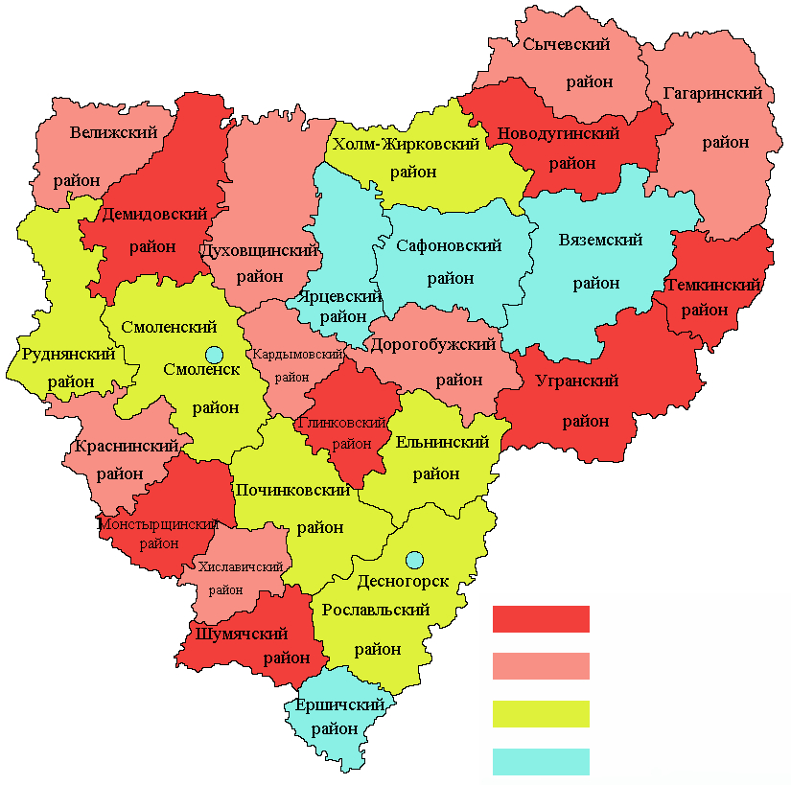
Расходы бюджета муниципального образования на общее образование в расчете на 1 обучающегося в МОУ
Наибольшие расходы на общее образование в расчете на 1 обучающегося в Темкинском (49,5 тыс. рублей) и Новодугинском (46,1 тыс. рублей) районах. Наименьшие – в
г. Десногорске (8,5 тыс. рублей) и
г. Смоленске (7,01 тыс. рублей).
В 2020 году уровень расходов местных бюджетов на общее образование в расчете на 1 обучающегося увеличился по сравнению с 2019 годом в 14 муниципальных образованиях области и Десногорском городском округе. Наибольший рост сложился в Гагаринском (в 1,3 раза) и Шумячском районах (в 1,3 раза). Наибольшее снижение расходов бюджета на 1 обучающегося отмечено в городе Смоленске (в 1,5 раза).
Величина расходов на 1 обучающегося в большей степени обусловлена наличием и долей в муниципальном образовании малокомплектных школ.
более 33,5 т. рублей
от 22,3 до 32,9 т. рублей
от 14,7 до 20,6 т. рублей
Менее 13,4 т. рублей

Slide 27
Доля детей в возрасте 5 -18 лет, получающих услуги по дополнительному образованию
В Смоленской области функционирует 98 организаций дополнительного образования детей, из них 45 – в сфере образования; 8 – в сфере физической культуры и спорта, 45 – в сфере культуры. По дополнительным общеобразовательным программам и программам спортивной подготовки занимаются 88 935 детей, что составляет 75,7 % от общей численности детей и молодежи от 5 до 18 лет.
С 2020 года в рамках реализации федерального проекта «Успех каждого ребенка» национального проекта «Образование» на территории Смоленской области внедряется целевая модель развития региональной системы дополнительного образования. В текущем году проводилась плановая работа по введению регионального информационного ресурса «Навигатор дополнительного образования», который содержит полную информацию об образовательных услугах, предоставляемых организациями дополнительного образования Смоленской области.
В связи с введением новой системы расчета показателей в 2020 году во всех муниципальных образованиях доля детей, охваченных дополнительным образованием в организациях различной организационно-правовой формы и формы собственности, составила 75,7% от общей численности детей муниципального образования в возрасте от 5 до 18 лет.

Slide 28
4) культура
Уровень фактической обеспеченности учреждениями культуры от нормативной потребности: клубами и учреждениями клубного типа; библиотеками; парками культуры и отдыха
Наибольший уровень обеспеченности населения клубами и учреждениями клубного типа в 2020 году отмечен в Сычевском (162%) районе, наименьший – в Смоленском районе (66,5%).
За 2020 год обеспеченность клубами и учреждениями клубного типа в Сычевском районе увеличилась со 160% до 162% (на 2 п.п.), в городе Смоленске с 86,6% до 88% (на 1,4 п.п.) в 25 муниципальных образованиях показатель остался на уровне 2019 года.
Как и в предыдущие годы, показатель социальной обеспеченности населения библиотеками остается достаточно стабильным. В 23 муниципальных образованиях уровень обеспеченности соответствует социальным нормам. Наименьший уровень обеспеченности населения библиотеками отмечен в Смоленском (57%) и Дорогобужском (84,2%) районах, в городе Смоленске (65%).
Население Рославльского, Холм-Жирковского и Ярцевского районов обеспечено парками культуры и отдыха согласно нормативной потребности. Уровень обеспеченности городского округа Смоленск увеличился с 30,3% до 62,5% (в 2,1 раза); городского округа Десногорск остался на уровне 2019 года равным 0%.

Slide 29
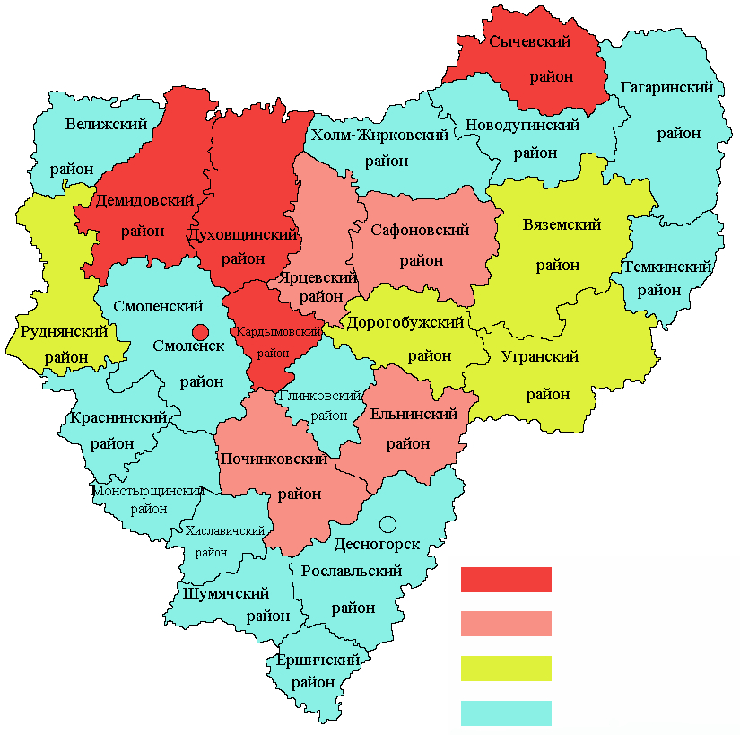
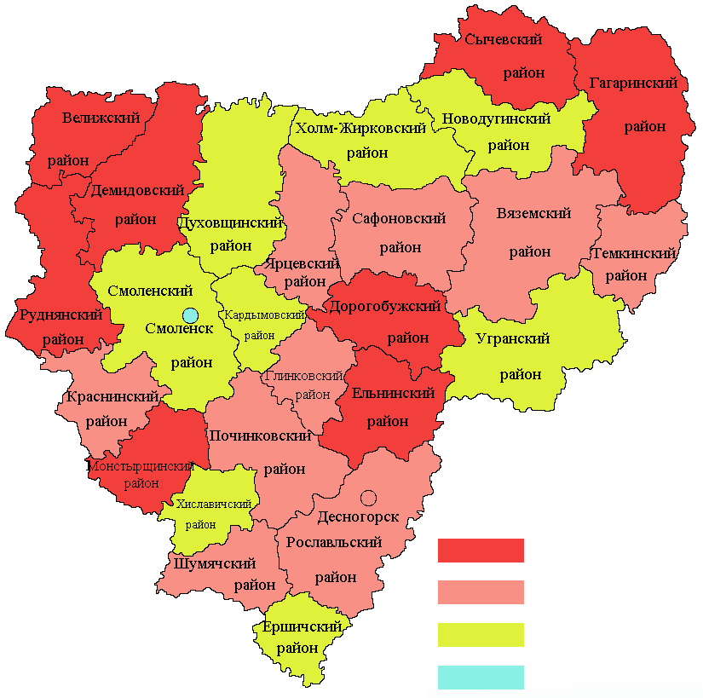
Доля муниципальных учреждений культуры, здания которых находятся в аварийном состоянии или требуют капитального ремонта
Доля объектов культурного наследия, находящихся в муниципальной собственности и требующих консервации или реставрации
В 2020 году доля муниципальных учреждений культуры, здания которых находятся в аварийном состоянии или требуют капитального ремонта, колеблется от 2,7% в Холм-Жирковском районе до 94% в Ельнинском. В городском округе Смоленск муниципальные учреждения культуры в аварийном состоянии отсутствуют.
Снижение доли учреждений культуры, здания которых находятся в аварийном состоянии, отмечено в
11 муниципалитетах (наибольшее - в Краснинском районе на
8 п.п.). По сравнению с 2019 годом доля муниципальных учреждений культуры в аварийном состоянии увеличилась в
4 районах области (максимальный рост - в Ельнинском районе, на 23 п.п.). В 12 муниципалитетах показатель находится на уровне 2019 года.
В 14 районах области и городе Десногорске объекты культурного наследия, требующие консервации или реставрации, отсутствуют.
В 20 муниципалитетах показатель находится на уровне 2019 года. Снижение доли объектов, требующих реставрации или консервации в 2020 году, отмечено в
5 районах, наибольшее - в Дорогобужском районе (на
39,7 п.п.); увеличение – в 2 районах (Духовщинском на
16,7 п.п., Сафоновском на 16,6 п.п.).
более 21,4%
Более 25%
От 9% до 19,4%
от 11% до 18,2%
менее 6,5%
от 2,5% до 8,3%
0%
0%

Slide 30
5) Физическая культура и спорт
Доля населения, систематически занимающегося физической культурой и спортом
В 2020 году охват населения занятиями физкультурно-спортивной направленности составил 43,6%, что на 5% больше по сравнению с 2019 годом. К услугам населения в 2020 году были предоставлены 2 542 спортивных сооружения (2019 год – 2 527 спортсооружений) с единовременной пропускной способностью 68,8 тыс. человек (2019 год – 68,7 тыс. человек), в том числе 24 стадиона с трибунами, шесть крытых спортивных объектов с искусственным льдом, 602 стандартных спортивных зала, двадцать девять 25-метровых плавательных бассейнов и один 50-метровый, 50 стрелковых тиров, 23 лыжные базы и 1 303 плоскостных спортивных сооружений.
В 2020 году завершилось строительство физкультурно-оздоровительного комплекса с бассейном в городе Дорогобуже.
В рамках реализации регионального проекта «Спорт – норма жизни» в Смоленской области в 2020 году созданы и оснащены современным спортивным оборудованием 5 спортивных площадок – центров тестирования ГТО в
г. Велиж, г. Вязьма, г. Гагарин, пос. Верхнеднепровский и Озерный; ведутся работы по модернизации футбольного поля в г. Вязьма; в г. Вязьма создан физкультурно-оздоровительный комплекс открытого типа; оснащены современным спортивным оборудованием и инвентарем областные спортивные учреждения: спортивная школа по хоккею с шайбой, спортивная школа олимпийского резерва «Юность России» и спортивная школа олимпийского резерва имени Ф.Т. Михеенко.
По итогам деятельности в 2020 году положительная динамика показателя доли населения, систематически занимающегося спортом, отмечена в 26 муниципальных образованиях. Наибольший рост отмечен в Шумячском райне (на 9,1 п.п.) и г. Смоленск (на 8,3 п.п.). В Ельнинском районе показатель снизился на 0,4 п.п. до уровня 17,7%.

Slide 31
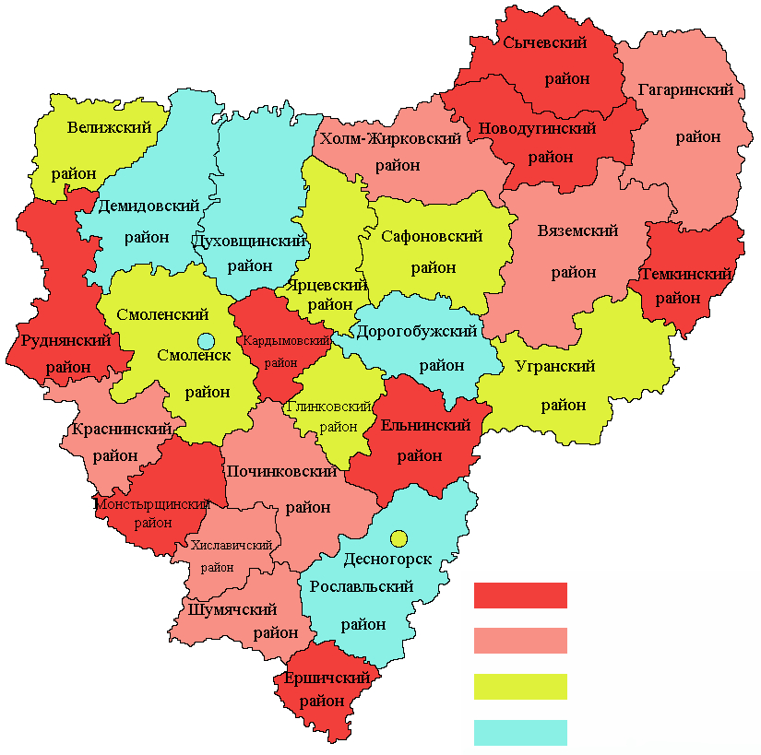
Доля обучающихся, систематически занимающихся физической культурой и спортом в общей численности обучающихся
В 2020 году доля обучающихся, систематически занимающихся физической культурой и спортом в общей численности обучающихся по муниципальным образованиям варьировалась от 44% (Демидовский район) до 100% в 7 муниципальных районах области (Руднянском, Сычевском, Ельнинском, Ершичском, Монастырщинском, Новодугинском, Темкинском).
В 12 муниципалитетах показатель остается на уровне прошлого года.
Снижение доли обучающихся, систематически занимающихся физической культурой и спортом, в 2020 году зафиксировано в Ярцевском (на 2,1 п.п.) и Глинковском (на 0,6 п.п.) районах.
Наибольший рост показателя отмечен в Шумячском (на 32,7 п.п.) и Сафоновском (на 29,8 п.п.) муниципальных образованиях.
100%
от 90% до 99,9%
от 71,2% до 87,8%
менее 59%

Slide 32
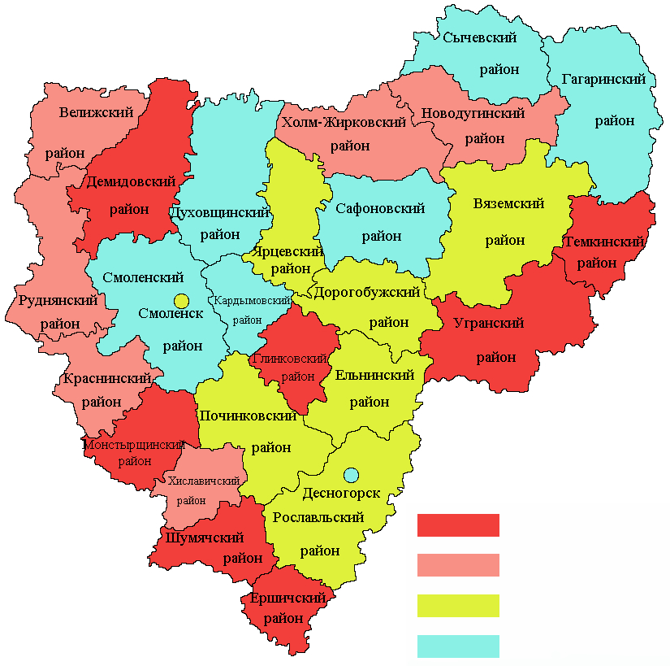
6) Жилищное строительство и обеспечение граждан жильем
Общая площадь жилых помещений, приходящаяся в среднем на 1 жителя
Наиболее высокие показатели обеспеченности общей площадью жилых помещений, приходящейся на одного жителя, в 2020 году сложились в Угранском (48,9 кв.м), Глинковском (41,8 кв.м) и Темкинском (41,7 кв.м.) муниципальных районах.
Положительная динамика по данному показателю отмечена в 25 муниципальных образованиях.
Лидерами по темпу роста данного показателя являются Руднянский – рост на 13,4% (с 31,4 до 35,6 кв. метров) и Сычевский – рост на 4,5% (с 24,3 до 25,4 кв. метров) муниципальные районы.
В 2020 году снижение площади жилых помещений, приходящейся в среднем на 1 жителя, отмечено в 2 муниципальных районах (Монастырщинском и Смоленском ).
более 36,5 кв.метров
от 34,2 до 35,6 кв.метров
от 29,3 до 31,9 кв.метров
менее 28,3 кв.метров

Slide 33
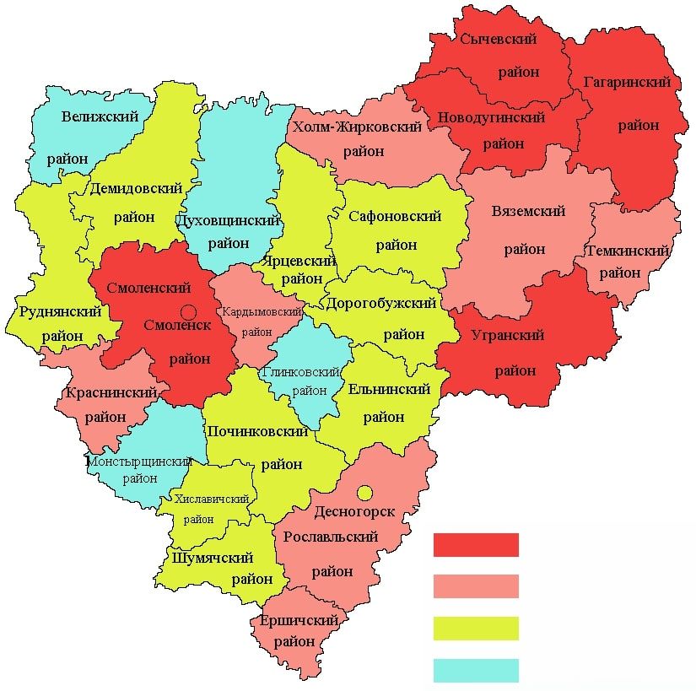
Общая площадь жилых помещений, приходящаяся в среднем на одного жителя, введенная в действие за 2020 год
Наибольшее значение показателя общей площади жилых помещений, введенной в действие за 2020 год, сложилось в Смоленском районе1,8 кв. м. (в среднем на 1 жителя).
Наименьшее значение показателя (0,11 кв. м и менее) отмечено в 6 муниципальных образованиях: Хиславичском, Ельнинском, Духовщинском, Глинковском, Велижском, Монастырщинском и городском округе Десногорске.
Положительная динамика показателя в 2020 году отмечена в 8 муниципальных образованиях области. Максимальный темп отмечен в Холм-Жирковском районе (рост в
3 раза), наибольшее снижение площади жилых помещений, введенной в действие за 2020 год, отмечено в Глинковском районе (снижение в 3,3 раз).
от 0,4 и выше
от 0,2 до 0,37 м²
от 0,10 до 0,19 м²
менее 0,10 м²

Slide 34
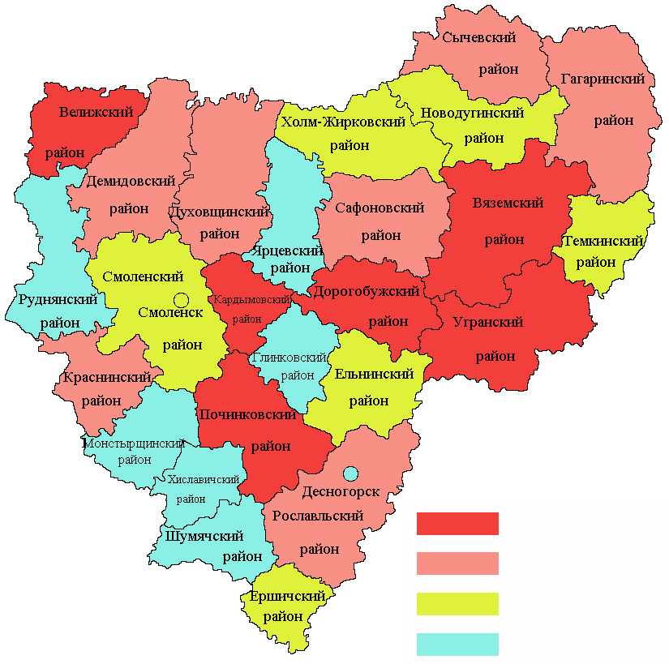
Площадь земельных участков, предоставленных для строительства в расчете на 10 тыс. человек населения
Наиболее значительные площади земельных участков, предоставленных для строительства, в расчете на 10 тыс. человек населения, предоставлены в следующих районах: Дорогобужском (20 га) и Кардымовском (9,3 га).
Положительная динамика показателя в 2020 году отмечена в 12 муниципальных образованиях области.
Лидерами по темпу роста данного показателя являются Велижский район – рост в 6 раз (с 0,5 до 3 га), Темкинский – рост в 5,3 раза (с 0,15 до 0,8 га), Сафоновский – рост в 2,5 раза (с 0,6 до
1,5 га) муниципальные районы.
В 2020 году снижение активности в предоставлении площадей земельных участков, предоставленных для строительства, отмечено в 14 муниципалитетах.
Значение показателя на уровне 2019 года отмечено в Монастырщинском районе.
От 3 га до 20 га
От 1,5 га до 2,7 га
от 0,5 га до 1,37 га
от 0 до 0,26 га

Slide 35
ПЛОЩАДЬ ЗЕМЕЛЬНЫХ УЧАСТКОВ, ПРЕДОСТАВЛЕННЫХ ДЛЯ СТРОИТЕЛЬСТВА, В ОТНОШЕНИИ КОТОРЫХ С ДАТЫ ПРИНЯТИЯ РЕШЕНИЯ О ПРЕДОСТАВЛЕНИИ ЗЕМЕЛЬНОГО УЧАСТКА НЕ БЫЛО ПОЛУЧЕНО РАЗРЕШЕНИЕ НА ВВОД В ЭКСПЛУАТАЦИЮ
В 2020 году в целом по Смоленской области площадь земельных участков, предоставленных для жилищного строительства, в отношении которых с даты принятия решения о предоставлении земельного участка или подписания протокола о результатах торгов не было получено разрешение на ввод в эксплуатацию в течение 3 лет, уменьшилась с 2624,2 до 2596,9 тыс. кв. метров, также как снизилась площадь иных объектов капитального строительства, на которые не было получено разрешение на ввод в эксплуатацию в течение 5 лет – с 1999,8 до
1996,1 тыс. кв. метров.
При этом следует отметить, что земельные участки, разрешение по которым не было получено в течение 3 лет, присутствовали в 10 муниципалитетах. Максимальное значение отмечено в Гагаринском районе (1038,3 тыс. кв. метров).
Земельные участки для строительства иных объектов, по которым не было получено разрешение в течение 5 лет, отмечены в 11 муниципальных образованиях. Максимальное значение отмечено в Гагаринском (884,9 тыс. кв. метров) районе.

Slide 36
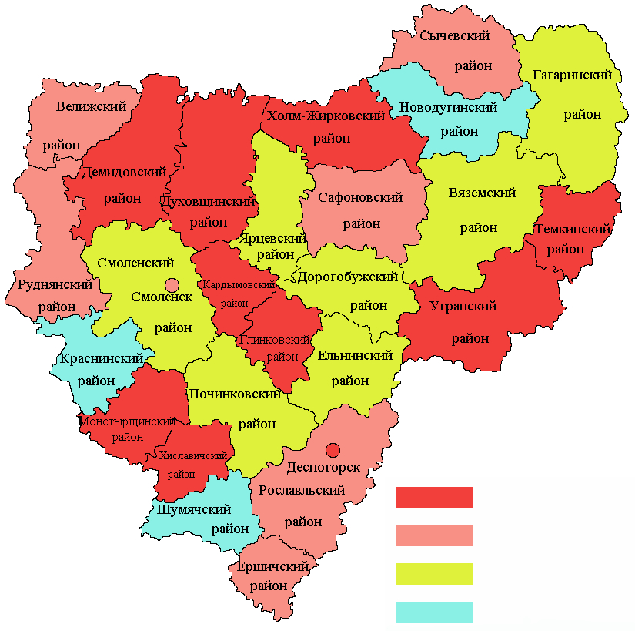
7) ЖИЛИЩНО-КОММУНАЛЬНОЕ ХОЗЯЙСТВО
ДОЛЯ МНОГОКВАРТИРНЫХ ДОМОВ, В КОТОРЫХ СОБСТВЕННИКИ ПОМЕЩЕНИЙ ВЫБРАЛИ И РЕАЛИЗУЮТ ОДИН ИЗ СПОСОБОВ УПРАВЛЕНИЯ МНОГОКВАРТИРНЫМИ ДОМАМИ, В ОБЩЕМ ЧИСЛЕ МНОГОКВАРТИРНЫХ ДОМОВ
В 2020 году в 10 муниципальных образованиях области все собственники помещений в многоквартирных домах реализовали право на выбор одного из способов управления (в 2019 г. – в 8 районах). Недостаточно активно идет внедрение современных способов управления многоквартирными домами в Краснинском (51,8%) и Новодугинском (79%) районах.
Рост показателя в 2020 году зафиксирован в 8 муниципальных образованиях. Наибольший рост показателя отмечен в Шумячском (на 43,3 п.п.) и Смоленском (на 5 п.п.) районах .
Отрицательная динамика по данному показателю в 2020 году зафиксирована в 2 районах области, наибольшая - в Краснинском (-43,5 п.п.) и Починковском (-8 п.п.) районах.
100%
от 98% до 99,9%
от 90% до 96%
менее 83,3%

Slide 37
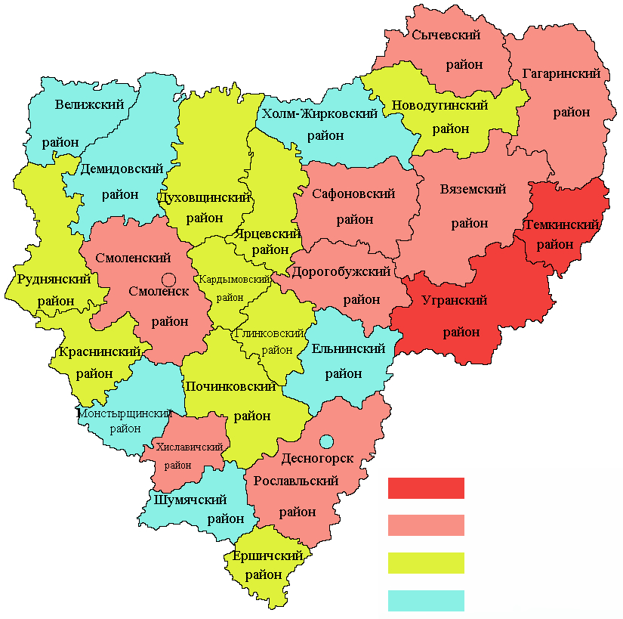
Доля организаций коммунального комплекса, осуществляющих производство товаров, оказание услуг по водо-, тепло-, газо- и электроснабжению, водоотведению, очистке сточных вод, утилизации (захоронению) твердых бытовых отходов и использующих объекты коммунальной инфраструктуры на праве частной собственности, по договору аренды или концессии, участие субъекта Российской Федерации и (или) городского округа (муниципального района) в уставном капитале которых составляет не более 25 процентов
В 2020 году доля организаций коммунального комплекса, в которых участие государства и муниципалитета составляет не более 25 процентов, в общем числе организаций коммунального комплекса, осуществляющих свою деятельность на территории городского округа (муниципального района), варьировалась в муниципальных образованиях области от 27,3% до 100%.
При этом максимальные значения (100%) отмечены в 2 районах: Темкинском и Угранском.
Минимальные (50% и менее) - в 6 районах области (Велижском, Холм-Жирковском, Демидовском, Монастырщинском, Ельнинском и Шумячском районах) и в городе Десногорске.
100%
от 82,6% до 92%
от 57% до 77,8%
50% и менее

Slide 38
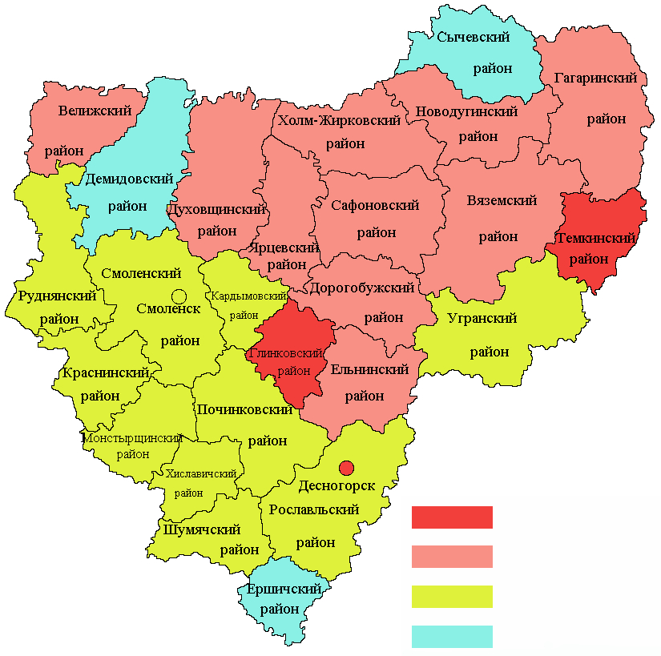
ДОЛЯ МНОГОКВАРТИРНЫХ ДОМОВ, РАСПОЛОЖЕННЫХ НА ЗЕМЕЛЬНЫХ УЧАСТКАХ, В ОТНОШЕНИИ КОТОРЫХ ОСУЩЕСТВЛЕН ГОСУДАРСТВЕННЫЙ КАДАСТРОВЫЙ УЧЕТ
Положительная динамика доли МКД, расположенных на земельных участках, в отношении которых осуществлен кадастровый учет, отмечена в городе Смоленске и 14 районах области, самый высокий прирост обеспечен в Шумячском (на 17,6 п.п.) и Ярцевском районах (на
7 п.п.).
В г. Десногорске, Глинковском и Темкинском районах все многоквартирные дома стоят на кадастровом учете.
В Демидовском и Ершичском районах земельные участки под многоквартирными домами не стоят на кадастровом учете.
100%
от 61,7% до 98%
от 12,3% до 56,9%
от 0% до 7,4%

Slide 39
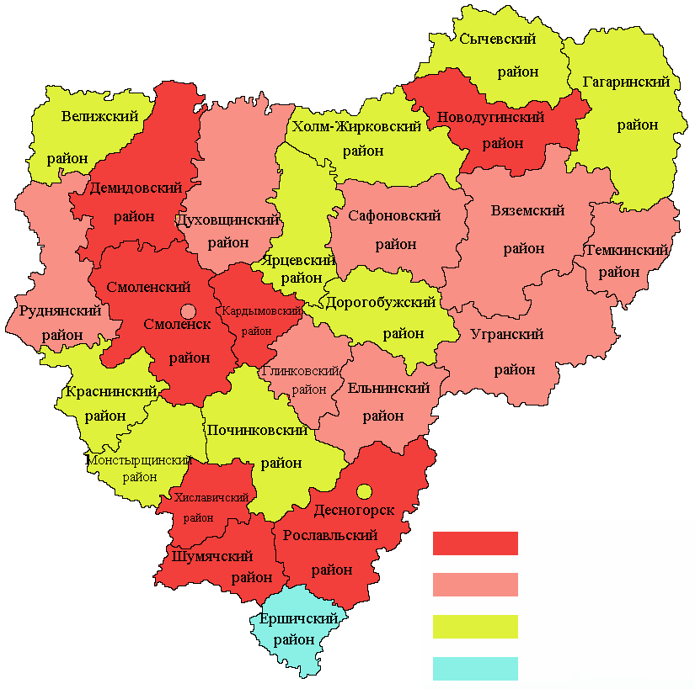
ДОЛЯ НАСЕЛЕНИЯ, ПОЛУЧИВШЕГО ЖИЛЫЕ ПОМЕЩЕНИЯ И УЛУЧШИВШЕГО ЖИЛИЩНЫЕ УСЛОВИЯ В ОТЧЕТНОМ ГОДУ, В ОБЩЕЙ ЧИСЛЕННОСТИ НАСЕЛЕНИЯ, СОСТОЯЩЕГО НА УЧЕТЕ В КАЧЕСТВЕ НУЖДАЮЩЕГОСЯ В ЖИЛЫХ ПОМЕЩЕНИЯХ
В 2020 году по сравнению с 2019 годом доля населения, получившего жилые помещения и улучшившего жилищные условия, в общей численности населения, состоящего на учете в качестве нуждающегося в жилых помещениях, выросла в 10 муниципальных образованиях.
Максимальное увеличение данного показателя отмечено в Шумячском районе на 34,8 п.п., снижение - в Темкинском районе (на 12,4 п.п.). В Вяземском, Смоленском, Духовщинском, Починковском и Ершичском районах показатель находится на уровне 2019 года.
Наибольшее значение показателя сложилось в Шумячском (100%), Демидовском (30%) и Смоленском (28%) районах.
В Ершичском районе в 2020 году никто из жителей, состоящих на учете в качестве нуждающегося в жилых помещения, не получил жилья (не улучшил свои жилищные условия).
от 10% до 100%
от 5,7% до 9%
менее 4,7%
0%

Slide 40
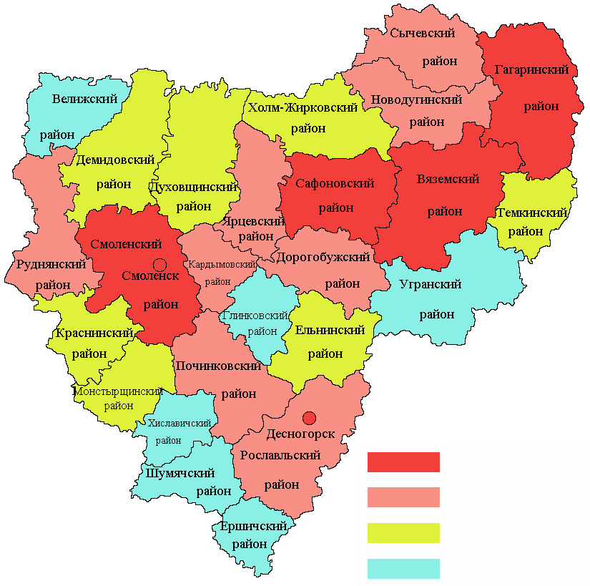
8) организация муниципального управления доля налоговых и неналоговых доходов местного бюджета в общем объеме собственных доходов бюджета муниципального образования
В 2020 году наибольшую долю налоговых и неналоговых доходов в общем объеме собственных доходов муниципального образования имели Гагаринский (72,5%), Вяземский (65,4%), Смоленский (60,2%) и Сафоновский (57,1%) районы, а также городские округа Смоленск (61,8%) и Десногорск (58,7%).
Среди муниципальных образований по прежнему наибольшую группу составляют районы с собственными доходами, занимающими менее 50% в общем объеме доходов бюджета муниципального образования.
В 2020 году наблюдался рост доли налоговых и неналоговых доходов в 7 муниципалитетах, при этом наибольший рост обеспечен в Сычевском районе (на 15,2 п.п.) и Кардымовском (на 9,1 п.п.) районах.
Снижение показателя произошло в 19 муниципальных образованиях (максимальное - в городе Десногорске на 21,2 п.п.).
Самый низкий показатель доли налоговых и неналоговых доходов местного бюджета в общем объеме собственных доходов бюджета муниципального образования сложился в районах: Глинковском (13,6%), Хиславичском (13,6%) и Шумячском (13,3%).
более 57,1%
от 31,5% до 47,1%
от 20,2% до 24,6%
менее 16,9%

Slide 41
Доля основных фондов организаций муниципальной формы собственности, находящихся в стадии банкротства
Объем не завершенного в установленные сроки строительства, осуществляемого за счет средств бюджета
По итогам 2020 года наличие основных фондов организаций муниципальной формы собственности, находящихся в стадии банкротства, зафиксировано в 3 муниципальных образованиях (в 2019 г. – 3).
Среди муниципальных районов организации-банкроты зафиксированы в 2 районах (Ярцевском, Дорогобужском) и в городском округе Смоленск.
Максимальное значение показателя отмечено в Ярцевском районе (1,2%).
Снижение доли основных фондов несостоятельных организаций муниципальной формы собственности произошло в Вяземском (с 14% до 0%) и Ярцевском (с 1,6% до 1,2%) районах, увеличение доли - в Дорогобужском районе (с 0% до 0,8%).
Значение показателя на уровне 2019 года отмечено в городе Смоленске.
Объем не завершенного в установленные сроки строительства, осуществляемого за счет средств бюджета городского округа (района) в 2020 г. зафиксирован в 5 муниципальных образованиях (в 2019 г. – 6).
Увеличение показателя отмечается в городе Смоленске на 8%.
Сокращение объема не завершенного строительства отмечено в Ярцевском (с 17,7 до 0 млн. руб.), Вяземском (на 6%), Краснинском районах (на 5,7%) и городском округе Десногорск (на 29%).
Значение показателя на уровне 2019 года отмечено в Темкинском районе.

Slide 42
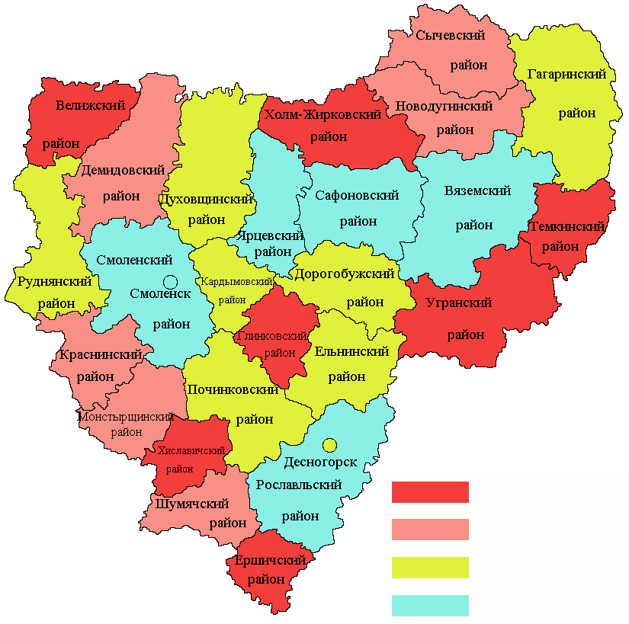
Расходы бюджета муниципального образования на содержание работников органов местного самоуправления в расчете на одного жителя муниципального образования
Объем расходов бюджета на содержание работников органов местного самоуправления в расчете на одного жителя в 2020 году составил:
в городских округах от 1148,8 рубля в городе Смоленске до 1665,1 рублей в городе Десногорске;
в муниципальных районах от
1065,6 рублей в Смоленском районе до 6054,8 рублей в Глинковском районе.
более 3,9 тыс. рублей
от 3 до 3,8 тыс.рублей
от 1,6 до 2,9 тыс. рублей
менее 1,4 тыс. рублей

Slide 43
Среднегодовая численность постоянного населения
Муниципальные образования с наиболее высокой среднегодовой численностью постоянного населения: Вяземский (73,864 тыс.чел.), Рославльский (66,5 тыс.чел.) и Смоленский (62,666 тыс.чел.) муниципальные районы и городские округа Смоленск (322,8 тыс.чел.) и Десногорск (27,171 тыс.чел.).
C низкой – Глинковский (4,001 тыс.чел.), Темкинский (5,607 тыс.чел), Ершичский (5,641 тыс.чел.). Угранский (7,13 тыс.чел.) и Хиславичский (7,55 тыс.чел.) муниципальные районы.
Рост численности населения отмечен в Вяземском (100,36%) муниципальном районе. Уменьшилась численность постоянного населения по сравнению с уровнем 2019 года в 26 муниципалитетах.
Доля просроченной кредиторской задолженности по оплате труда (включая начисления на оплату труда) муниципальных учреждений в общем объеме расходов муниципального образования на оплату труда (включая начисления на оплату труда)
Кредиторская задолженность по оплате труда (включая начисления на оплату труда) в муниципальных бюджетных учреждениях во всех муниципальных образованиях Смоленской области на конец 2020 года отсутствовала, так же как и в 2019 году.
Наличие в городском округе (муниципальном районе) утвержденного генерального плана городского округа (схемы территориального планирования муниципального района)
По состоянию на 2014 г. генеральные планы городских округов (схемы территориального планирования муниципальных районов) разработаны и утверждены во всех муниципальных образованиях области.

Slide 44
9) Энергосбережение и повышение энергетической эффективности
Потребление электрической энергии
Удельная величина потребления электроэнергии в многоквартирных домах муниципальных образований в 2020 г. колеблется от 336,14 (Рославльский район) до
1110,4 кВт.час (Угранский район) на одного проживающего.
Снижение потребления к уровню 2019 года произошло в 10 муниципалитетах, наибольшее - в Новодугинском районе (на 10%).
Рост потребления электроэнергии в расчете на 1 проживающего в МКД отмечен в 10 муниципальных образованиях. Наибольший (118,1%) - в Глинковском районе.
Удельная величина потребления электроэнергии муниципальными бюджетными учреждениями в 2020 г. колеблется от 31,4 (Руднянский район) до 350,78 кВт.час (Угранский район) на одного жителя. Снижение отмечено в 20 муниципалитетах, наибольшее (на 17%) - в городе Десногорске.
Рост потребления электроэнергии произошел в 3 муниципальных образованиях области, наибольший - в Угранском районе, более чем в 1,5 раза.
Потребление тепловой энергии
Удельная величина потребления тепловой энергии в МКД в 2020 г. варьировалась от 0,05 (Ершичский район) до 0,3 Гкал (Ельнинский район) на 1 кв.м общей площади МКД.
Снижение удельного потребления тепловой энергии в МКД произошло в
12 муниципальных образованиях, в т.ч. на 39% в Угранском районе. Рост потребления тепловой энергии произошел в 6 муниципальных образованиях области, наибольший - в Ярцевском районе на 68%.
Удельная величина потребления тепловой энергии муниципальными бюджетными учреждениями в 2020 г. колебалась от 0,04 (Темкинский район) до 3,14 Гкал (Угранский район) на 1 кв.м общей площади этих учреждений. Снижение показателя произошло в
13 муниципалитетах, в т.ч. наибольльшее - в Ершичском районе (на 23%).
Рост удельной величины потребления теплоэнергии отмечен в 5 муниципалитетах, наибольший – в Угранском районе (на 26%).

Slide 45
Потребление горячей воды
Удельная величина потребления горячей воды в многоквартирных домах в 2020 г. варьировалась от 11,5 до 33,2 куб. м на 1 проживающего. Снижение показателя отмечено в 11 муниципальных образованиях, в которых многоквартирные дома снабжаются горячей водой, в т.ч. более чем на 33% - в Кардымовском районе.
Рост показателя произошел в 4 муниципальных образованиях области, наибольший - в городе Десногорске более, чем на 24%. В 10 районах области водоснабжение горячей водой многоквартирных домов отсутствует.
Удельная величина потребления горячей воды муниципальными бюджетными учреждениями в среднем по муниципалитетам, в которых осуществлялось централизованное снабжение муниципальных бюджетных учреждений горячей водой, варьировалась от 0,077 (Краснинский район) до 4,3 куб. м (Рославльский район) на 1 жителя.
Снижение произошло в 11 муниципалитетах, в т.ч. наибольшее на 24% - в городе Десногорске. Рост удельной величины потребления горячей воды муниципальными бюджетными учреждениями отмечен в Краснинском районе (105,5%). На уровне прошлого года отмечено потребление в 4 муниципальных образованиях.
Потребление холодной воды
Удельная величина потребления холодной воды в МКД в 2020 г. в среднем по муниципалитетам варьировалась от 11,9 (Новодугинский район) до 67 куб. м (Духовщинский район) на 1 проживающего. Сокращение потребления отмечено в 16 муниципалитетах. Максимальное (на 16%) – в Гагаринском районе.
Рост удельного потребления холодной воды в МКД произошел в 7 муниципальных образованиях. Максимальное (в 2 раза) - в Глинковском районе. На уровне прошлого года отмечено потребление в
4 муниципальных образованиях.
Удельная величина потребления холодной воды муниципальными бюджетными учреждениями в среднем по области варьировалась от 0,33 (в Гагаринском районе) до 17,8 куб. м (Велижский район) на 1 жителя.
Снижение показателя произошло в 18 муниципалитетах, в т.ч. более чем на 36% - в Хиславичском районе.
Рост потребления холодной воды муниципальными бюджетными учреждениями отмечен в
4 муниципальных образованиях, из них наибольший рост (на 14%) - в Краснинском районе.
Значение показателя на уровне 2019 года отмечено в Руднянском, Смоленском, Демидовском, Духовщинском и Темкинском районах.

Slide 46
Потребление природного газа
Удельная величина потребления природного газа в многоквартирных домах в среднем по муниципалитетам варьировалась от 10,3 (Шумячский район) до 672 куб. м (Ершичский район) на 1 проживающего, в которых имеется данный вид энергоресурсов.
Снижение показателя отмечено в 10 муниципальных образованиях. Наибольшее (на 17,3%) - в Кардымовском районе. Рост удельной величины потребления природного газа в МКД произошел в 8 районах, наибольшее - в Гагаринском районе (106%). На уровне прошлого года отмечено потребление в 6 муниципальных образованиях (в Руднянском, Сафоновском, Смоленском, Шумячском, Темкинском и Сычевском районах).
Удельная величина потребления природного газа муниципальными бюджетными учреждениями в 2020 г. в среднем варьировалась от 0,46 (город Смоленск) до 49,2 куб. м (Глинковский район) на 1 жителя.
Снижение потребления природного газа муниципальными бюджетными учреждениями произошло в 13 муниципальных образованиях, наибольшее (на 16%) - в Рославльском районе. Рост отмечен в
6 муниципалитетах, в т.ч. максимальный на 14% в Ершичском районе. На уровне прошлого года отмечено потребление в 4 муниципальных образованиях (в Руднянском, Смоленском, Демидовском и Темкинском районах).

Slide 47
10) ПРОВЕДЕНИЕ НЕЗАВИСИМОЙ ОЦЕНКИ КАЧЕСТВА УСЛОВИЙ ОКАЗАНИЯ УСЛУГ ОРГАНИЗАЦИЯМИ В СФЕРАХ КУЛЬТУРЫ, ОХРАНЫ ЗДОРОВЬЯ, ОБРАЗОВАНИЯ И СОЦИАЛЬНОГО ОБСЛУЖИВАНИЯ
В 2020 году независимую оценку качества условий оказания услуг прошли организации культуры в 21 муниципальном районе.
Максимальное значение показателя:
город Десногорск (95 баллов), Вяземский (94,9 баллов), Смоленский (92,7 баллов) районы.
Минимальное значение показателя:
город Смоленск, Монастырщинский, Починковский районы.
В 2020 году независимую оценку качества условий оказания услуг прошли организации в сфере образования в 27 муниципальных районах. Максимальное значение показателя – в Сафоновском районе, минимальное – в Хиславичском районе.
В 2020 году независимая оценка качества условий оказания услуг организациями в сфере социального обслуживания и охраны здоровья, в соответствии с докладами глав муниципальных образований, не проводилась, т.к. данные организации являются объектами областного подчинения

Slide 48
II. ИТОГИ СОЦИОЛОГИЧЕСКИХ ОПРОСОВ НАСЕЛЕНИЯ
Удовлетворенность населения деятельностью органов местного самоуправления городского округа (муниципального района)
Наиболее высокий уровень удовлетворенности населения деятельностью органов местного самоуправления в 2020 году зафиксирован в городе Десногорске (61,1%), Сафоновском (52,2%), Смоленском (51,2%), и Вяземском (50%) районах.
Наихудшие показатели уровня удовлетворенности выявлены в Глинковском (28,3%) и Монастырщинском (29,6%) районах.
Результаты опросов населения в 2020 году свидетельствуют о снижении уровня удовлетворенности населения деятельностью органов местного самоуправления в 21 муниципальном образовании Смоленской области. Наибольшее снижение показателя отмечено в Глинковском районе (на 20,2 п.п.).

Slide 49
III. РЕЗУЛЬТАТЫ ОЦЕНКИ ЭФФЕКТИВНОСТИ ДЕЯТЕЛЬНОСТИ ОРГАНОВ МЕСТНОГО САМОУПРАВЛЕНИЯ ГОРОДСКИХ ОКРУГОВ И МУНИЦИПАЛЬНЫХ РАЙОНОВ
Оценка эффективности деятельности органов местного самоуправления городских округов и муниципальных районов в 2020 году проведена по достигнутому уровню и динамике показателей социально-экономического развития.
Рейтинг городских округов и муниципальных районов по достигнутому уровню и динамике показателей в сфере «Экономическое развитие» по итогам 2020 года.
место | 1 группа | 2 группа | 3 группа
1 | Смоленск | Дорогобужский район | Сычевский район
2 | Десногорск | Смоленский район | Новодугинский район
3 |  | Гагаринский район | Холм-Жирковский район
4 |  | Руднянский район | Кардымовский район
5 |  | Починковский район | Угранский район
6 |  | Сафоновский район | Краснинский район
7 |  | Ярцевский район | Хиславичский район
8 |  | Вяземский район | Велижский район
9 |  | Рославльский район | Ельнинский район
10 |  |  | Демидовский район
11 |  |  | Монастырщинский район
12 |  |  | Глинковский район
13 |  |  | Ершичский район
14 |  |  | Темкинский район
15 |  |  | Шумячский район
16 |  |  | Духовщинский район

Slide 50
Рейтинг городских округов и муниципальных районов по достигнутому уровню и динамике показателей в сфере «Дошкольное образование» по итогам 2020 года
место | 1 группа | 2 группа | 3 группа
1 | Десногорск | Сафоновский район | Холм-Жирковский район
2 | Смоленск | Дорогобужский район | Угранский район
3 |  | Вяземский район | Новодугинский район
4 |  | Смоленский район | Темкинский район
5 |  | Рославльский район | Сычевский район
6 |  | Ярцевский район | Глинковский район
7 |  | Гагаринский район | Демидовский район
8 |  | Руднянский район | Ершичский район
9 |  | Починковский район | Хиславичский район
10 |  |  | Краснинский район
11 |  |  | Шумячский район
12 |  |  | Велижский район
13 |  |  | Кардымовский район
14 |  |  | Ельнинский район
15 |  |  | Монастырщинский район
16 |  |  | Духовщинский район

Slide 51
Рейтинг городских округов и муниципальных районов по достигнутому уровню и динамике показателей в сфере «Общее и дополнительное образование» по итогам 2020 года
место | 1 группа | 2 группа | 3 группа
1 | Десногорск | Дорогобужский район | Кардымовский район
2 | Смоленск | Руднянский район | Новодугинский район
3 |  | Починковский район | Холм-Жирковский район
4 |  | Ярцевский район | Глинковский район
5 |  | Смоленский район | Краснинский район
6 |  | Вяземский район | Сычевский район
7 |  | Сафоновский район | Темкинский район
8 |  | Рославльский район | Хиславичский район
9 |  | Гагаринский район | Шумячский район
10 |  |  | Угранский район
11 |  |  | Ельнинский район
12 |  |  | Монастырщинский район
13 |  |  | Велижский район
14 |  |  | Демидовский район
15 |  |  | Ершичский район
16 |  |  | Духовщинский район

Slide 52
Рейтинг городских округов и муниципальных районов по достигнутому уровню и динамике показателей в сфере «КУЛЬТУРА» по итогам 2020 года
место | 1 группа | 2 группа | 3 группа
1 | Смоленск | Рославльский район | Сычевский район
2 | Десногорск | Сафоновский район | Ершичский район
3 |  | Руднянский район | Новодугинский район
4 |  | Вяземский район | Шумячский район
5 |  | Починковский район | Хиславичский район
6 |  | Гагаринский район | Глинковский район
7 |  | Ярцевский район | Краснинский район
8 |  | Смоленский район | Темкинский район
9 |  | Дорогобужский район | Монастырщинский район
10 |  |  | Угранский район
11 |  |  | Кардымовский район
12 |  |  | Духовщинский район
13 |  |  | Ельнинский район
14 |  |  | Демидовский район
15 |  |  | Холм-Жирковский район
16 |  |  | Велижский район

Slide 53
Рейтинг городских округов и муниципальных районов по достигнутому уровню и динамике показателей в сфере «Физическая культура и спорт» по итогам 2020 года
место | 1 группа | 2 группа | 3 группа
1 | Десногорск | Смоленский район | Шумячский район
2 | Смоленск | Ярцевский район | Ельнинский район
3 |  | Рославльский район | Велижский район
4 |  | Вяземский район | Темкинский район
5 |  | Починковский район | Глинковский район
6 |  | Дорогобужский район | Новодугинский район
7 |  | Сафоновский район | Духовщинский район
8 |  | Гагаринский район | Холм-Жирковский район
9 |  | Руднянский район | Угранский район
10 |  |  | Кардымовский район
11 |  |  | Хиславичский район
12 |  |  | Демидовский район
13 |  |  | Монастырщинский район
14 |  |  | Краснинский район
15 |  |  | Сычевский район
16 |  |  | Ершичский район

Slide 54
Рейтинг городских округов и муниципальных районов по достигнутому уровню и динамике показателей в сфере «Жилищное строительство и обеспечение граждан жильем» по итогам 2020 года
место | 1 группа | 2 группа | 3 группа
1 | Смоленск | Рославльский район | Угранский район
2 | Десногорск | Руднянский район | Темкинский район
3 |  | Починковский район | Демидовский район
4 |  | Смоленский район | Новодугинский район
5 |  | Ярцевский район | Ершичский район
6 |  | Вяземский район | Краснинский район
7 |  | Сафоновский район | Холм-Жирковский район
8 |  | Гагаринский район | Духовщинский район
9 |  | Дорогобужский район | Кардымовский район
10 |  |  | Сычевский район
11 |  |  | Шумячский район
12 |  |  | Глинковский район
13 |  |  | Хиславичский район
14 |  |  | Ельнинский район
15 |  |  | Монастырщинский район
16 |  |  | Велижский район

Slide 55
Рейтинг городских округов и муниципальных районов по достигнутому уровню и динамике показателей в сфере «Жилищно-коммунальное хозяйство» по итогам 2019 года.
место | 1 группа | 2 группа | 3 группа
1 | Десногорск | Смоленский район | Шумячский район
2 | Смоленск | Ярцевский район | Ельнинский район
3 |  | Рославльский район | Велижский район
4 |  | Вяземский район | Темкинский район
5 |  | Починковский район | Глинковский район
6 |  | Дорогобужский район | Новодугинский район
7 |  | Сафоновский район | Духовщинский район
8 |  | Гагаринский район | Холм-Жирковский район
9 |  | Руднянский район | Угранский район
10 |  |  | Кардымовский район
11 |  |  | Хиславичский район
12 |  |  | Демидовский район
13 |  |  | Монастырщинский район
14 |  |  | Краснинский район
15 |  |  | Сычевский район
16 |  |  | Ершичский район

Slide 56
Рейтинг городских округов и муниципальных районов по достигнутому уровню и динамике показателей в сфере «Организация муниципального управления» по итогам 2020 года
место | 1 группа | 2 группа | 3 группа
1 | Десногорск | Гагаринский район | Сычевский район
2 | Смоленск | Смоленский район | Новодугинский район
3 |  | Сафоновский район | Духовщинский район
4 |  | Дорогобужский район | Кардымовский район
5 |  | Рославльский район | Велижский район
6 |  | Починковский район | Демидовский район
7 |  | Руднянский район | Холм-Жирковский район
8 |  | Вяземский район | Ершичский район
9 |  | Ярцевский район | Монастырщинский район
10 |  |  | Ельнинский район
11 |  |  | Угранский район
12 |  |  | Хиславичский район
13 |  |  | Шумячский район
14 |  |  | Темкинский район
15 |  |  | Краснинский район
16 |  |  | Глинковский район

Slide 57
Рейтинг городских округов и муниципальных районов по достигнутому уровню и динамике показателей в сфере «Энергосбережение и повышение энергетической эффективности» по итогам 2020 года
место | 1 группа | 2 группа | 3 группа
1 | Десногорск | Гагаринский район | Темкинский район
2 | Смоленск | Руднянский район | Демидовский район
3 |  | Ярцевский район | Велижский район
4 |  | Дорогобужский район | Угранский район
5 |  | Вяземский район | Монастырщинский район
6 |  | Сафоновский район | Шумячский район
7 |  | Смоленский район | Хиславичский район
8 |  | Рославльский район | Глинковский район
9 |  | Починковский район | Краснинский район
10 |  |  | Новодугинский район
11 |  |  | Ершичский район
12 |  |  | Ельнинский район
13 |  |  | Кардымовский район
14 |  |  | Холм-Жирковский район
15 |  |  | Сычевский район
16 |  |  | Духовщинский район

Slide 58
Сводный рейтинг городских округов и муниципальных районов Смоленской области по достигнутому значению показателей оценки эффективности деятельности органов местного самоуправления в 2020 году
первая группа | место
город Десногорск | 1
город Смоленск | 2
третья группа | место
Новодугинский район | 1
Сычевский район | 2
Кардымовский район | 3
Ершичский район | 4
Велижский район | 5
Угранский район | 6
Хиславичский район | 7
Темкинский район | 8
Холм-Жирковский район | 9
Демидовский район | 10
Шумячский район | 11
Ельнинский район | 12
Глинковский район | 13
Монастырщинский район | 14
Духовщинский район | 15
Краснинский район | 16
вторая группа | место
Смоленский район | 1
Сафоновский район | 1
Гагаринский район | 3
Руднянский район | 4
Дорогобужский район | 5
Починковский район | 6
Вяземский район | 7
Рославльский район | 8
Ярцевский район | 9

